Slide 1
Design
Ing.arch. Anna Šlapetová

Slide 2
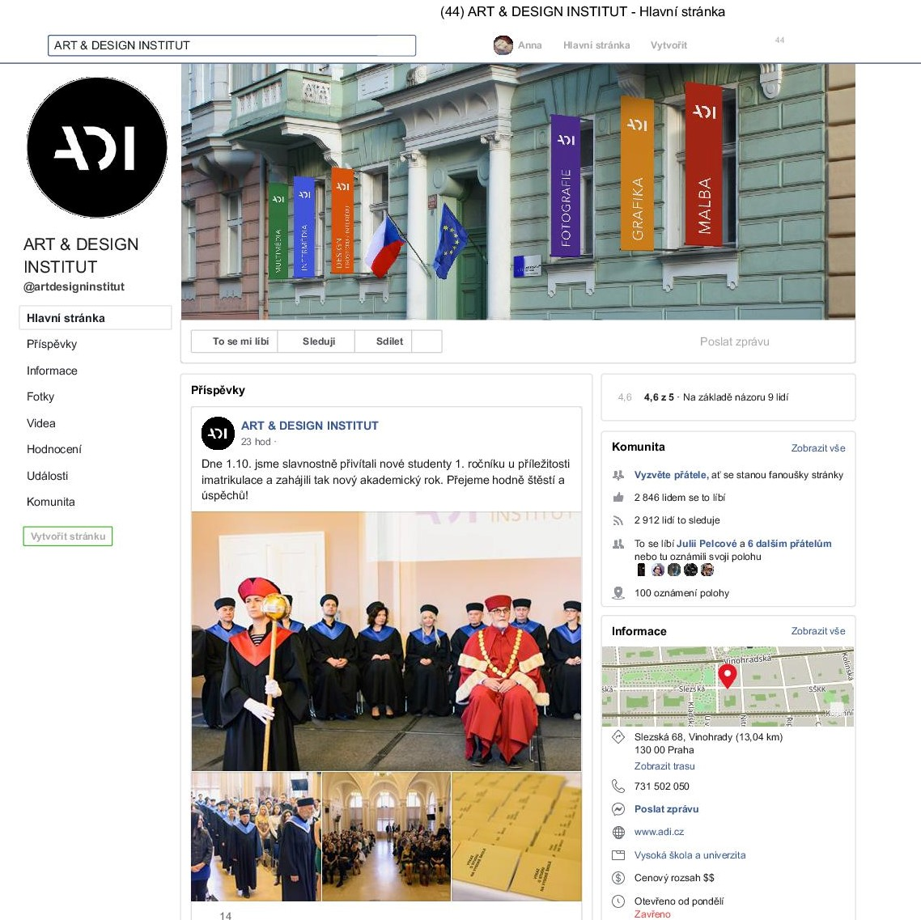

Slide 3
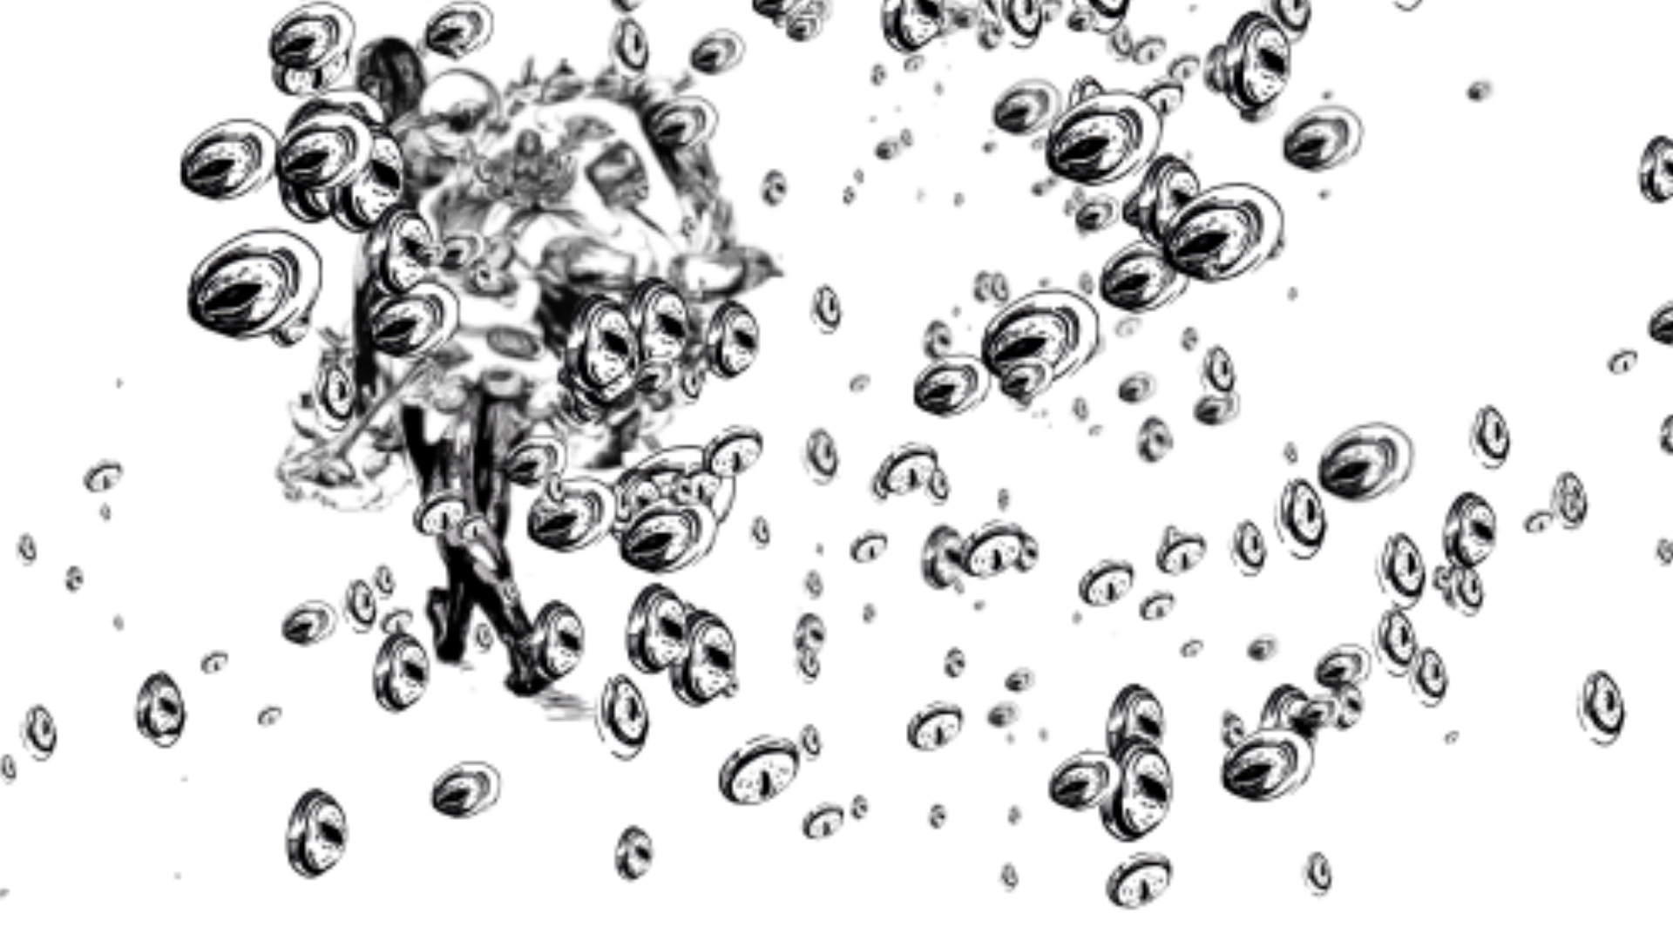
Nadčasovost
Nápad, jasná myšlenka
Funkčnost
Pokora
Součinnost s okolím
Tvar
Koordinace realizace
Detail
Materiál
Barvy
Obrázky Mgr. Ak.mal. Barbora Šlapetová

Slide 4
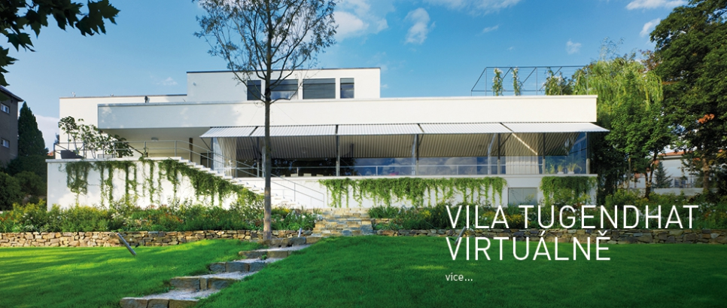
Nadčasovost
Ludwig Mies van der Rohe 1928-30

Slide 5
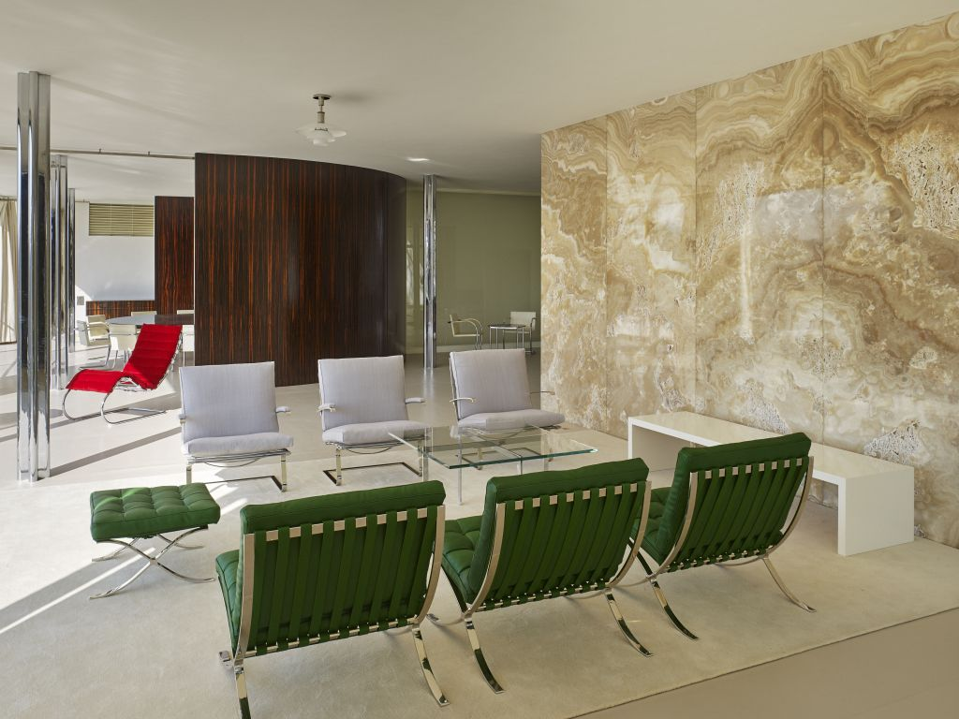
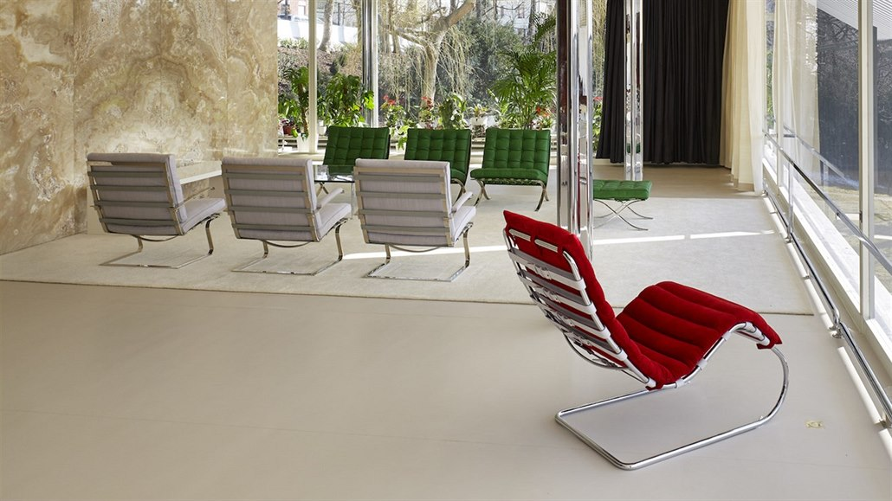
Nadčasovost, důslednost v detailech

Slide 6
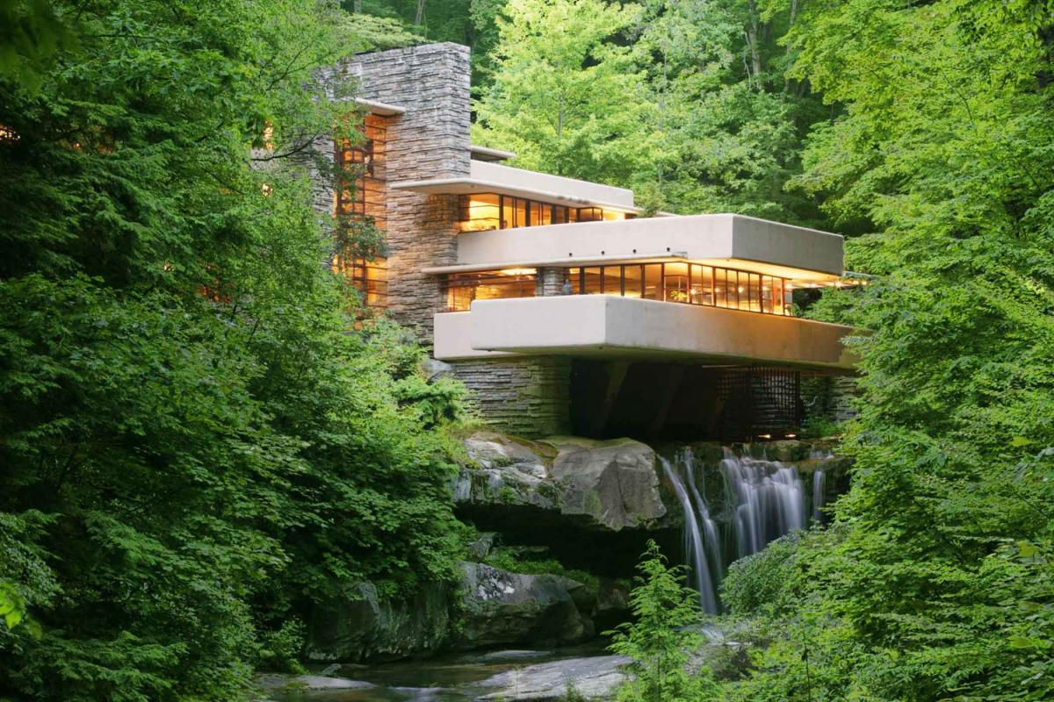
Nadčasovost , jasná myšlenka - Fallingwater – Frank Lloyd Wright
1935 Pensylvánie

Slide 7
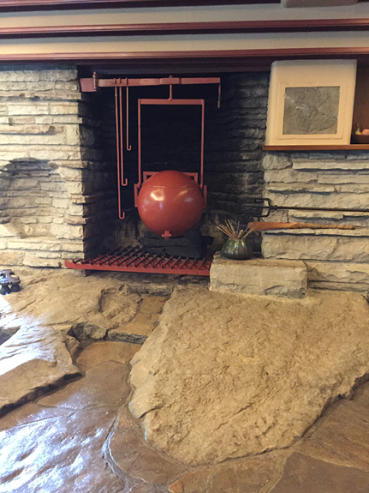
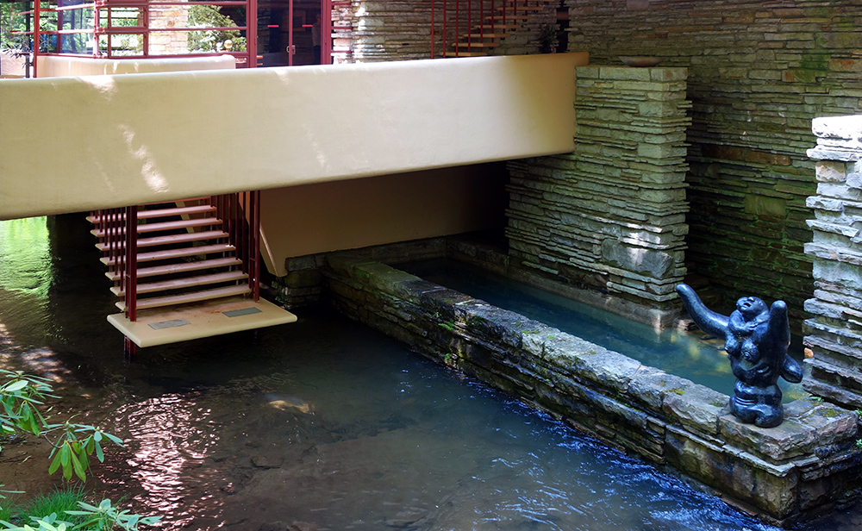
Nadčasovost – od celku po detail

Slide 8
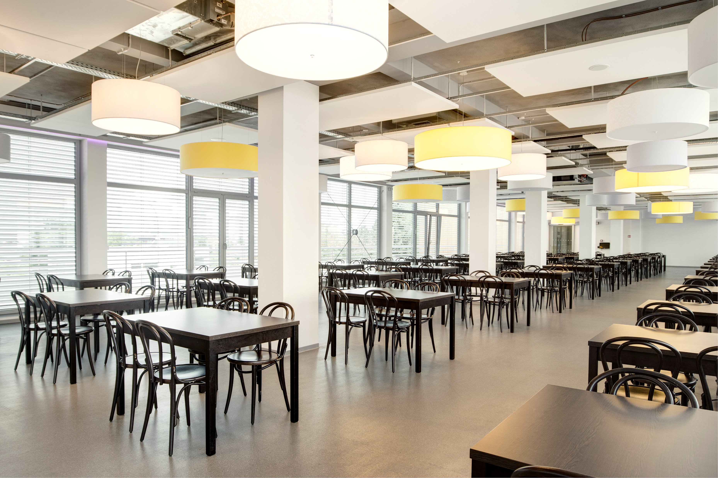
Nadčasovost
DOSTAVBA JÍDELNY DOLNÍ BŘEŽANY 2015
  Arch. Anna Šlapetová

Slide 9
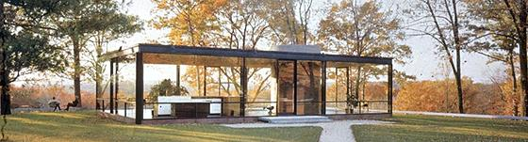
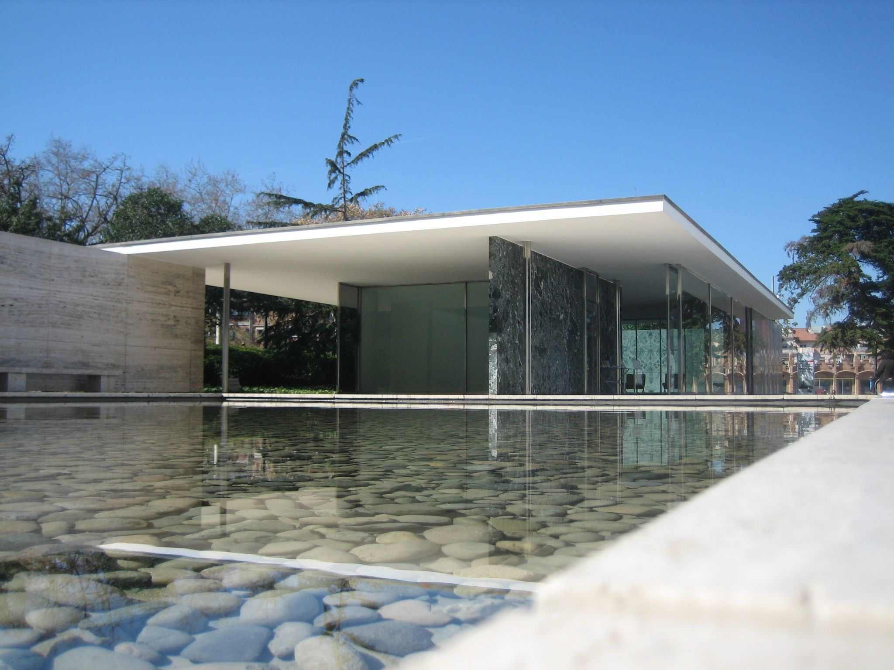
Nápad – jasná myšlenka
Autor:Philip Johnson
Adresa: New Canaan, USA
Realizace:1949
Barcelonský pavilon
Ludwig Mies van der Rohe 1929
MANIFESTO MARKET,

Slide 10
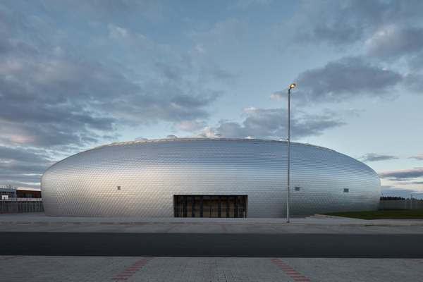
Nápad – jasná myšlenka
SPORADICAL 2018 Dolní břežany

Slide 11
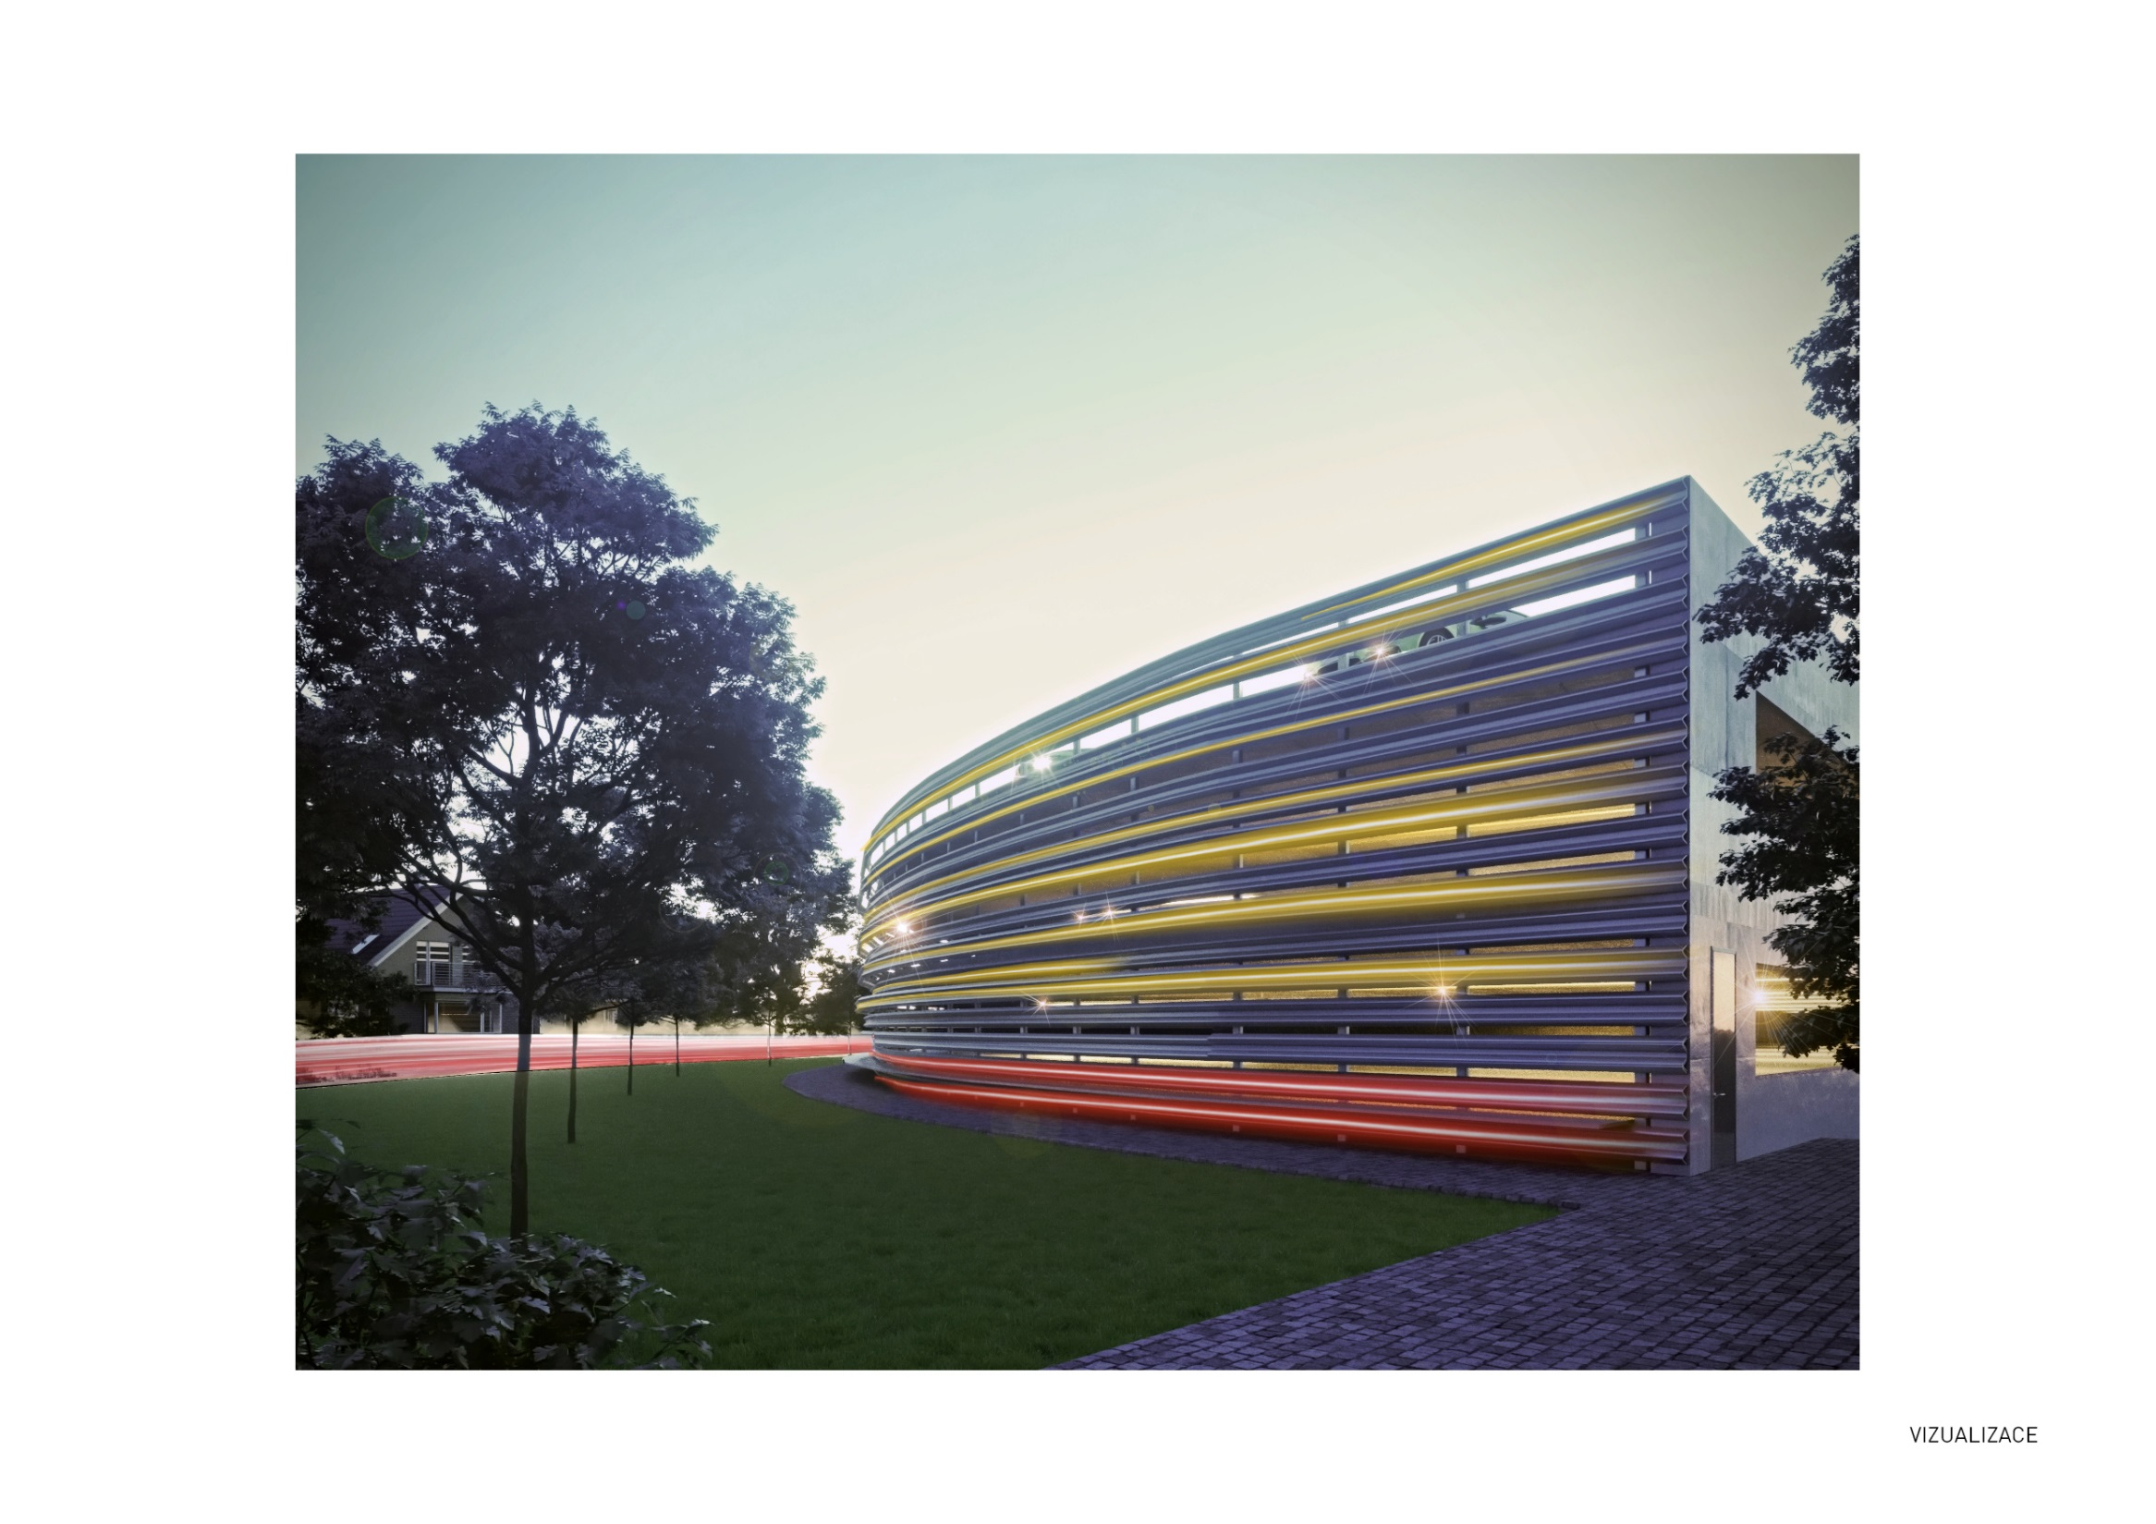
Nápad – jasná myšlenka
2017
Dolní Břežany – Soutěž na parkovací dům Arch. Zdeněk FRÁNEK

Slide 12
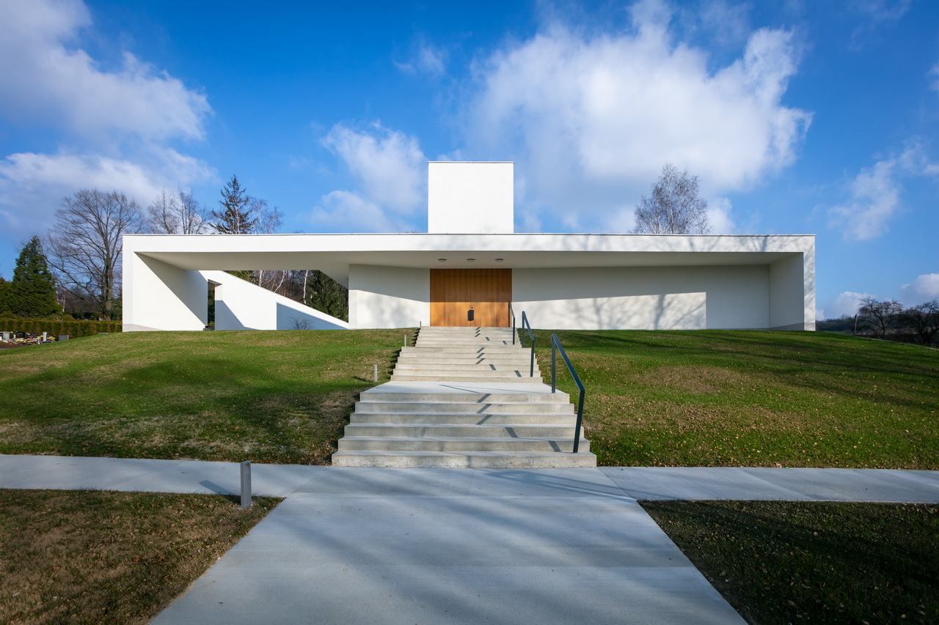
Funkce
Smuteční síň a úpravy hřbitova, Valašské Meziříčí
  ARCHISLUŽBA Arch. Lukáš Pecka + arch. Ivana Smětáková 2018

Slide 13
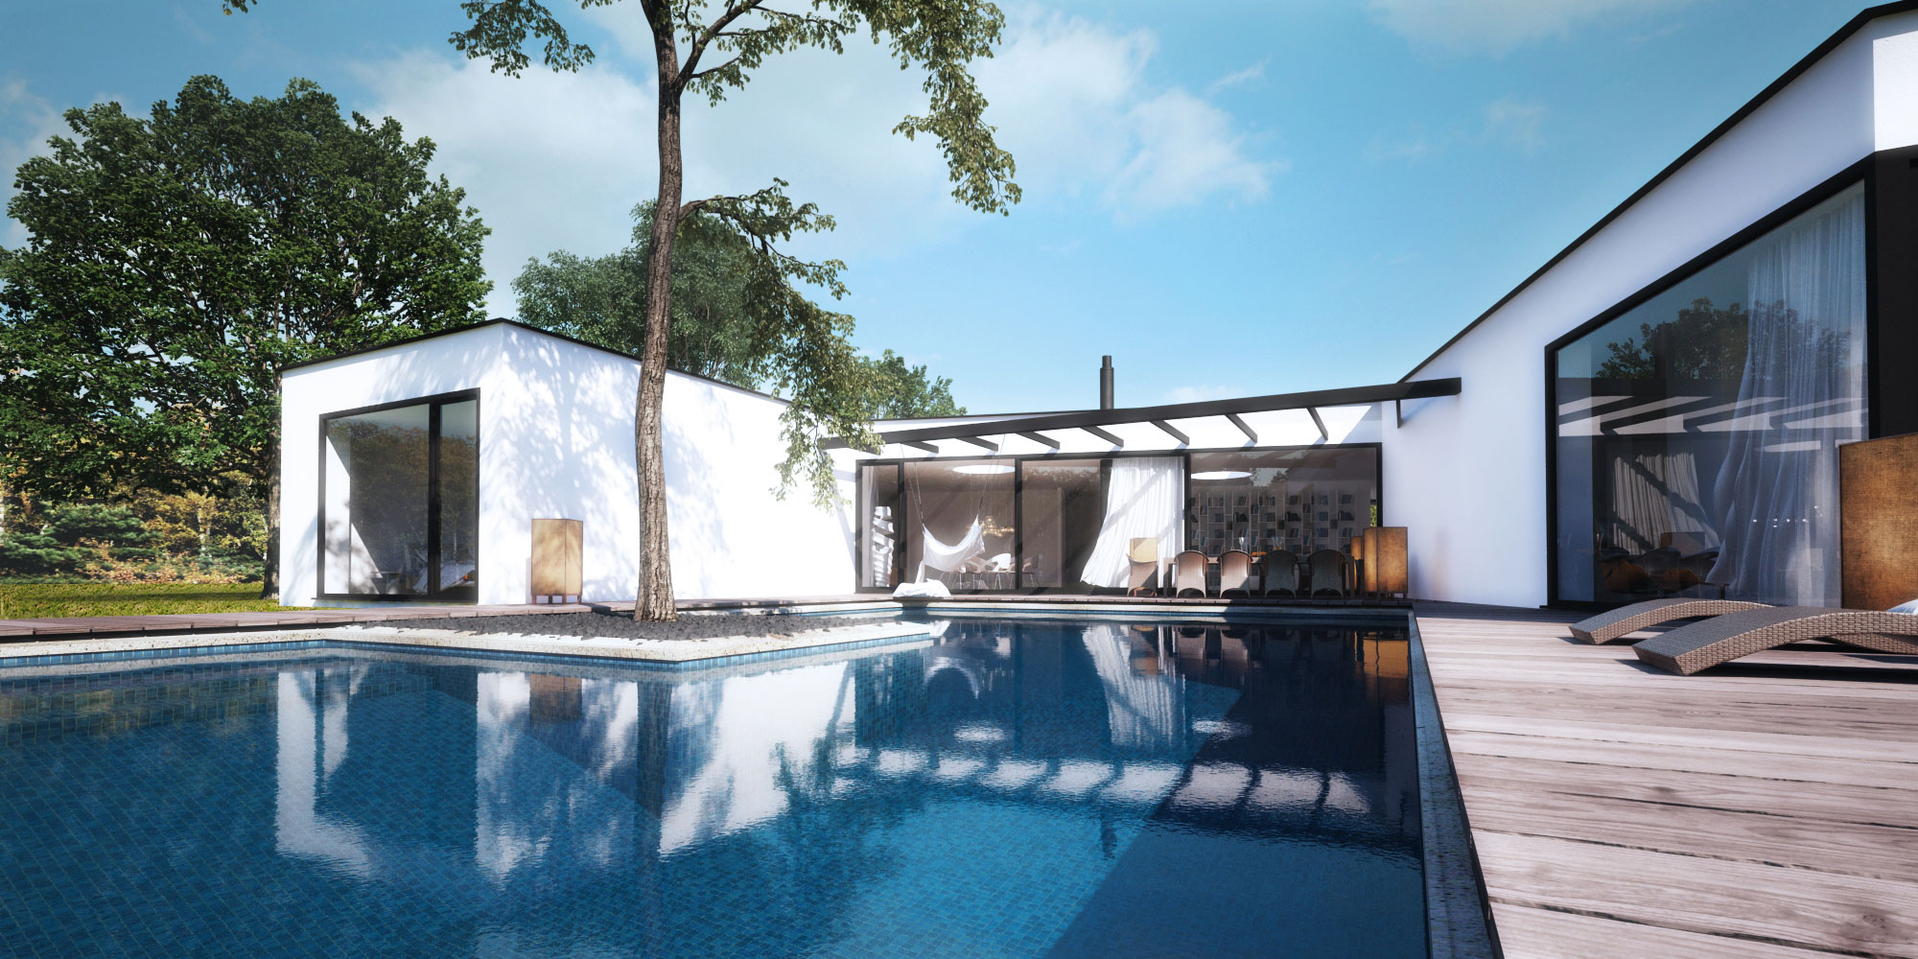
Funkce
RD Střední čechy 2018-
  BOQ architekti - Arch. Strachovi

Slide 14
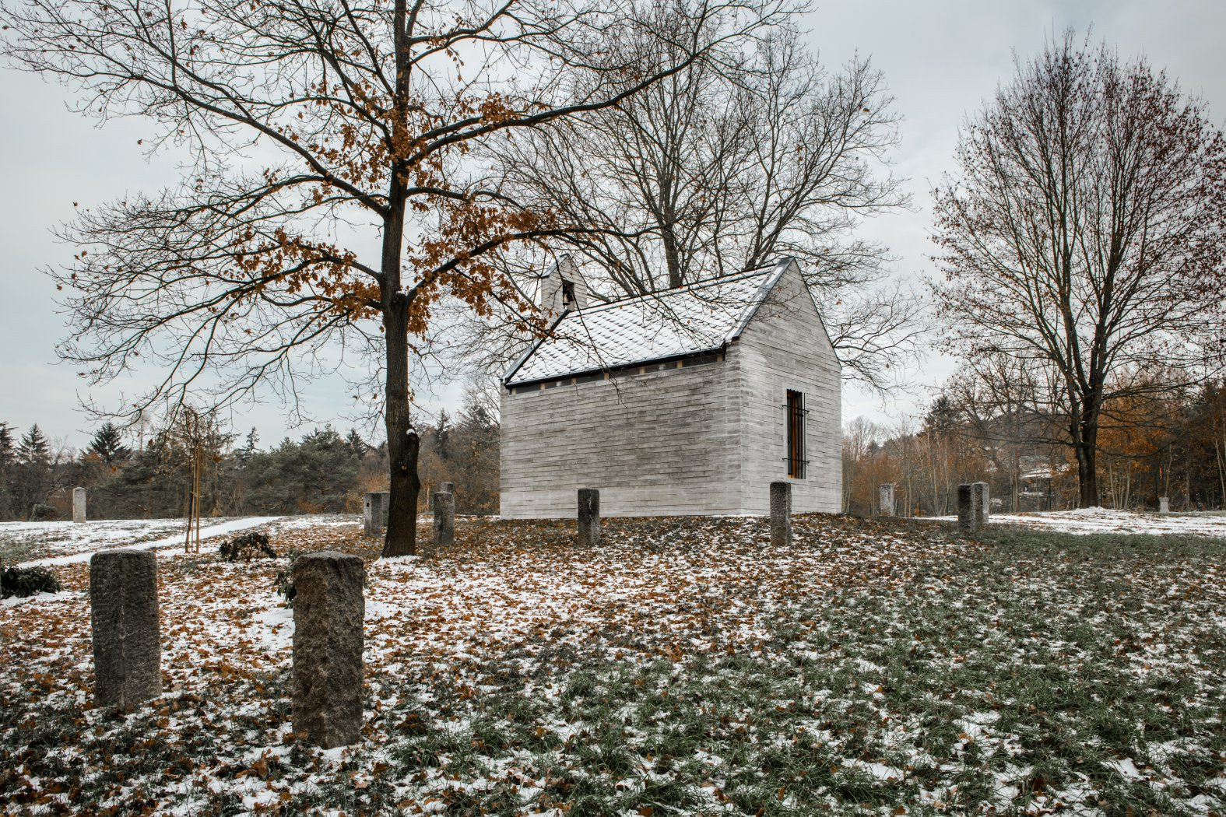
Pokora
Rodinná kaple Sedlčany 2018
Ing. arch. Ondřej Fiala, Ing. arch. Tomáš Henel

Slide 15
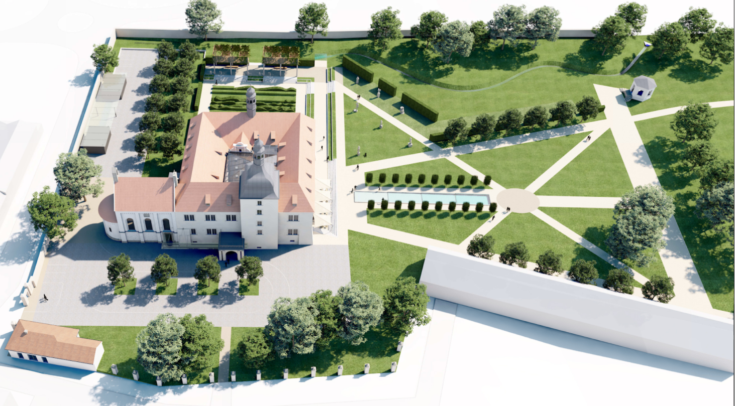
Pokora
Návrh nový – přestavba Zámku na Hotel – vysvěcení Kaple, návrh SHA – architekti Oldřich Hájek, Jaroslav Šafer 2017

Slide 16
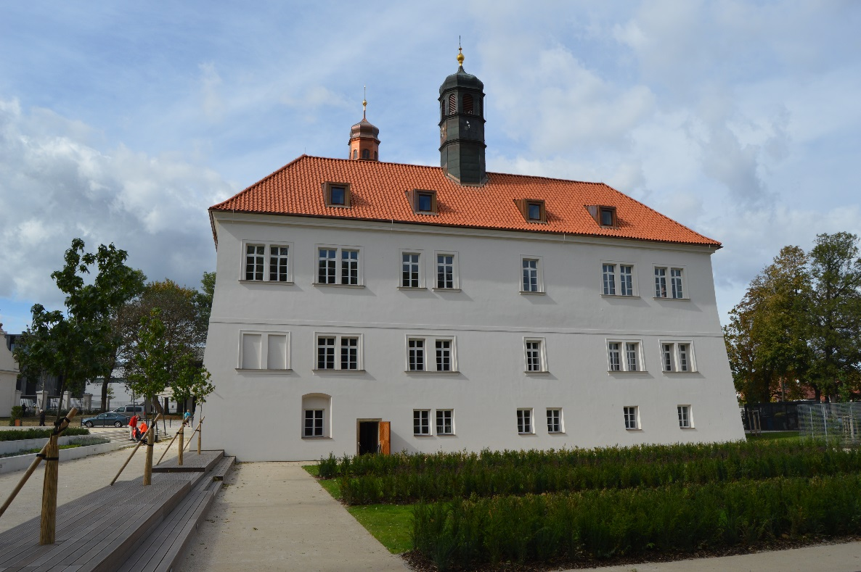
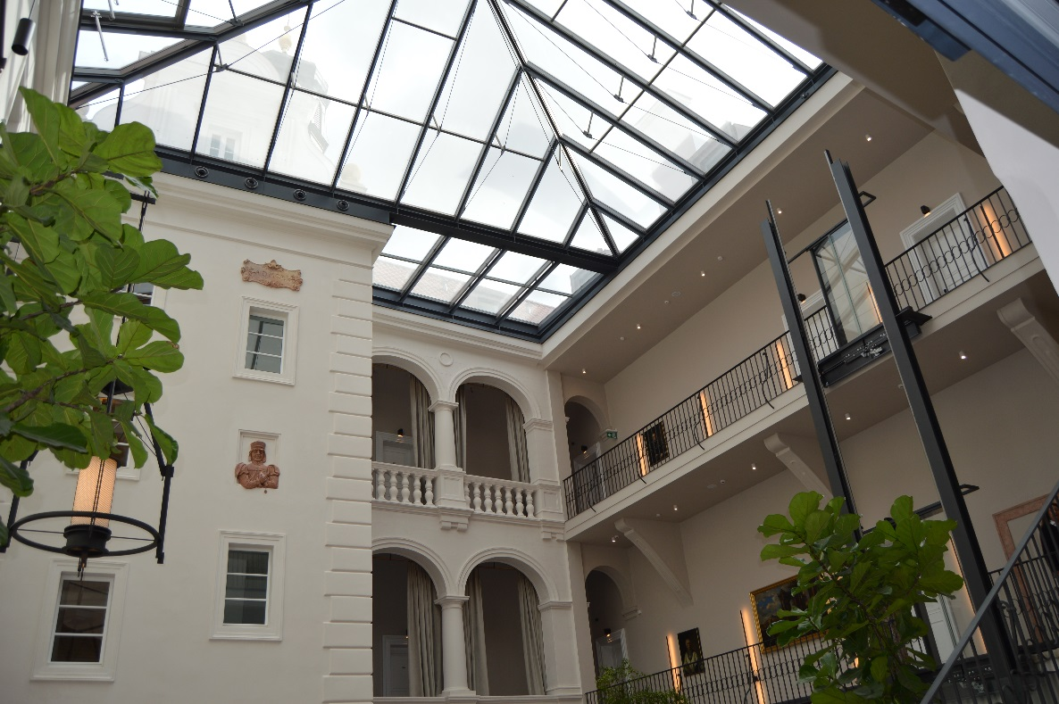
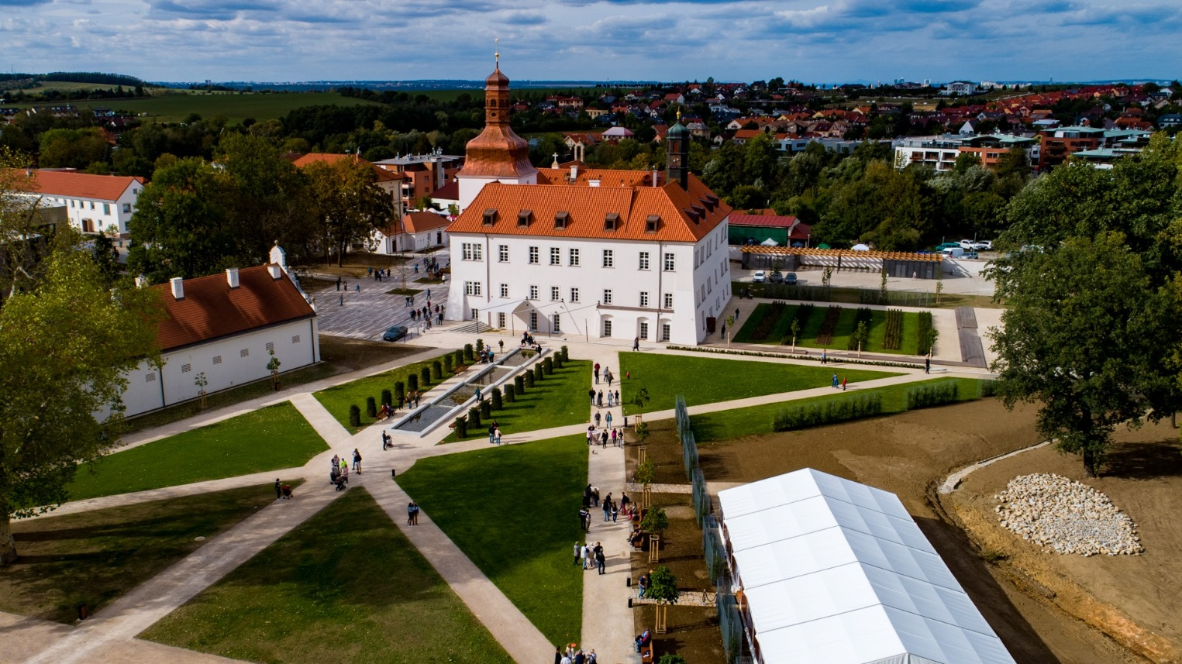
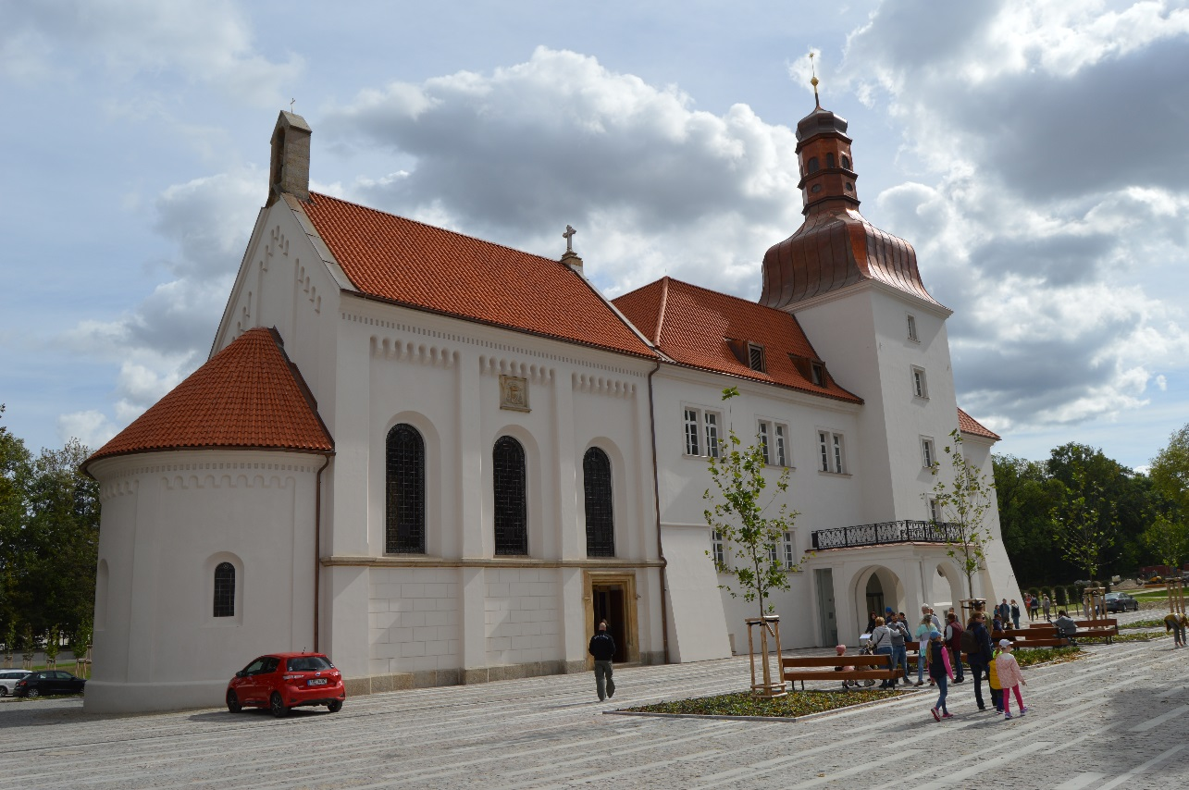

Slide 17
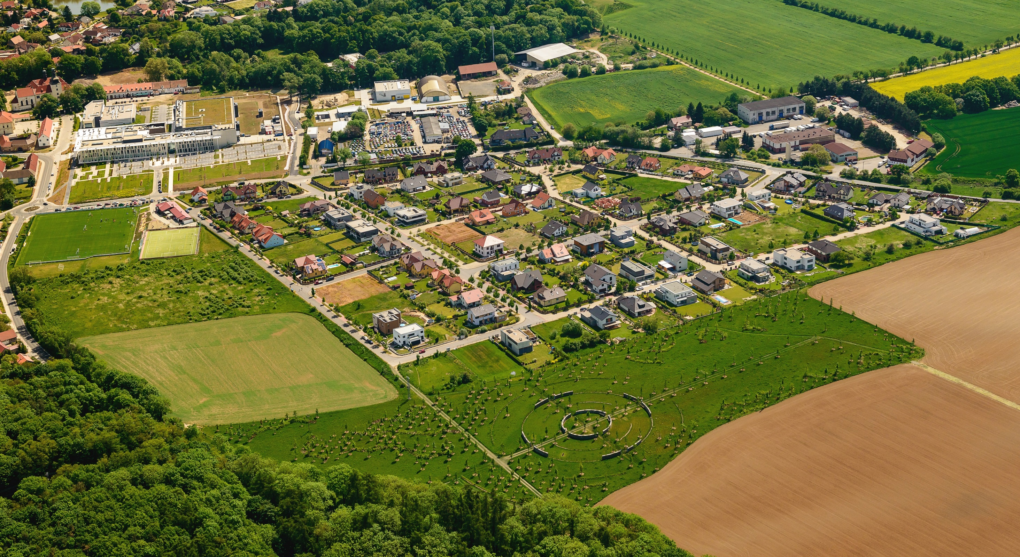
Součinnost s okolím

Slide 18
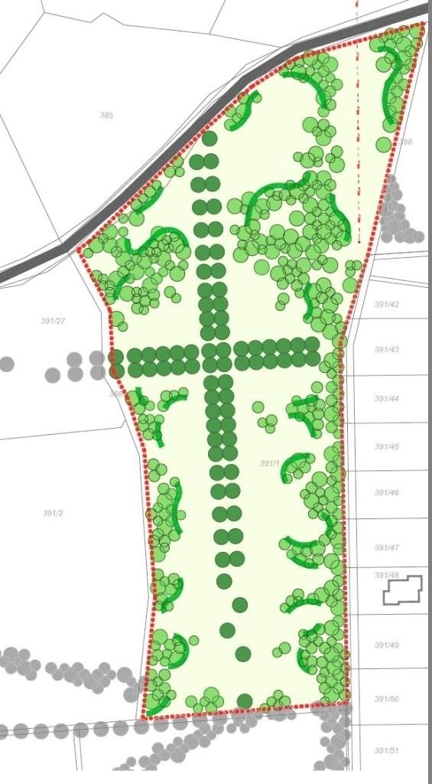
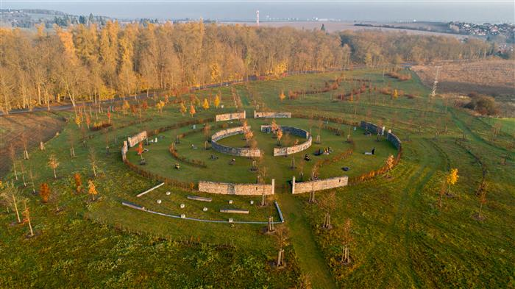
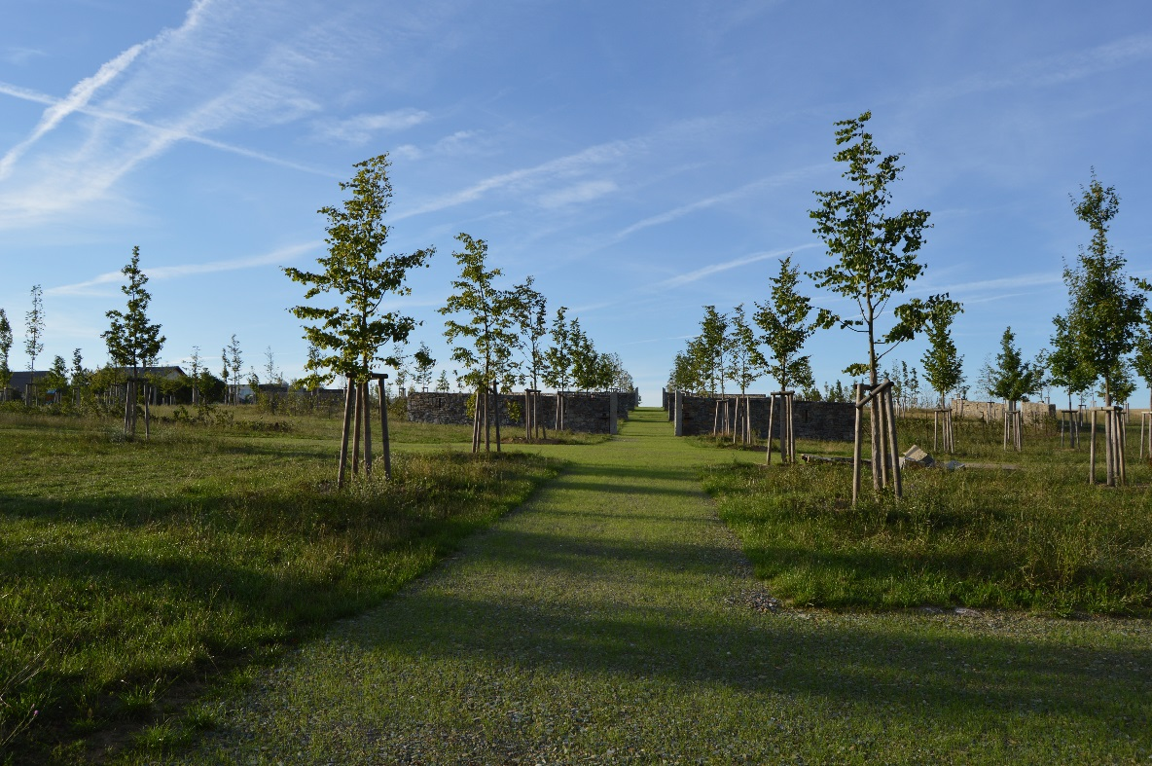
2016
Dolní Břežany – HŘBITOV
Arch. Z. Sendler
Arch. V. Babka
Cena Grand Price OA
2017

Slide 19
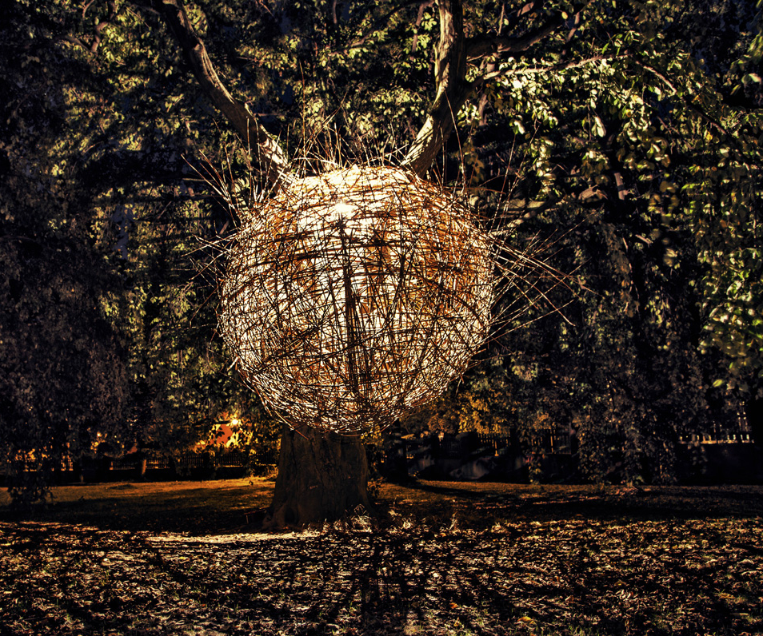
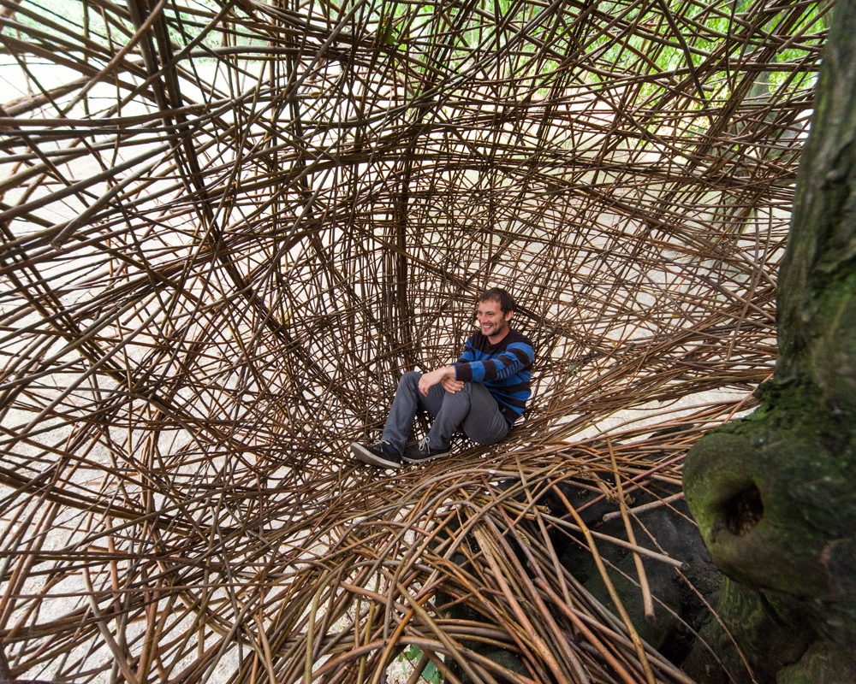
Tvar
Hnízdo
Ing. arch. Jan Tyrpekl 2018, Stránčice

Slide 20
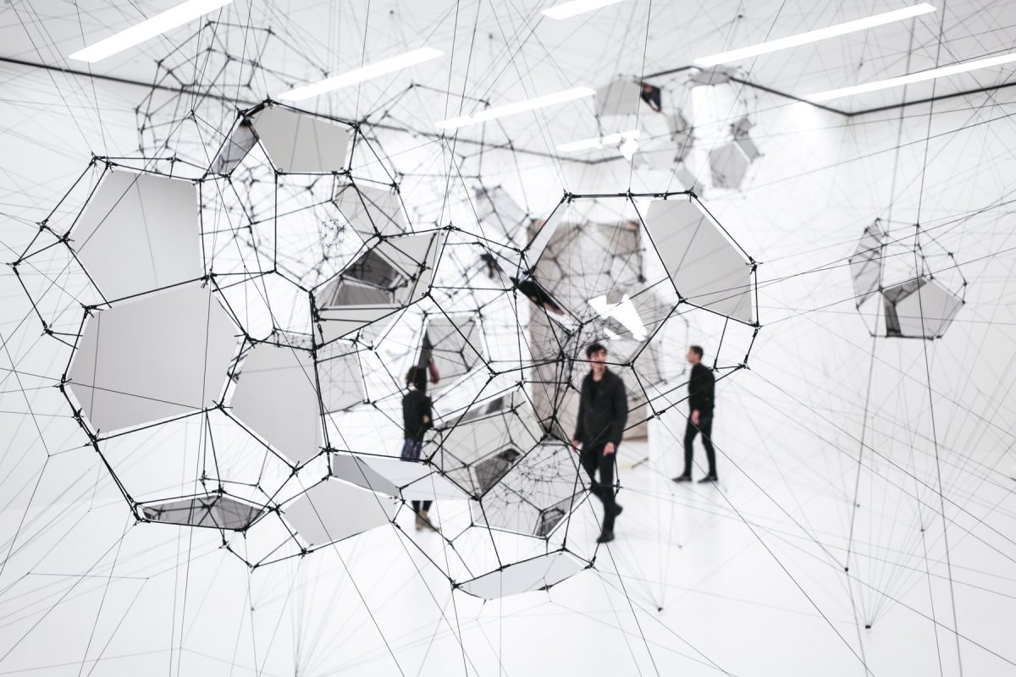
Tvar
Saraceni

Slide 21
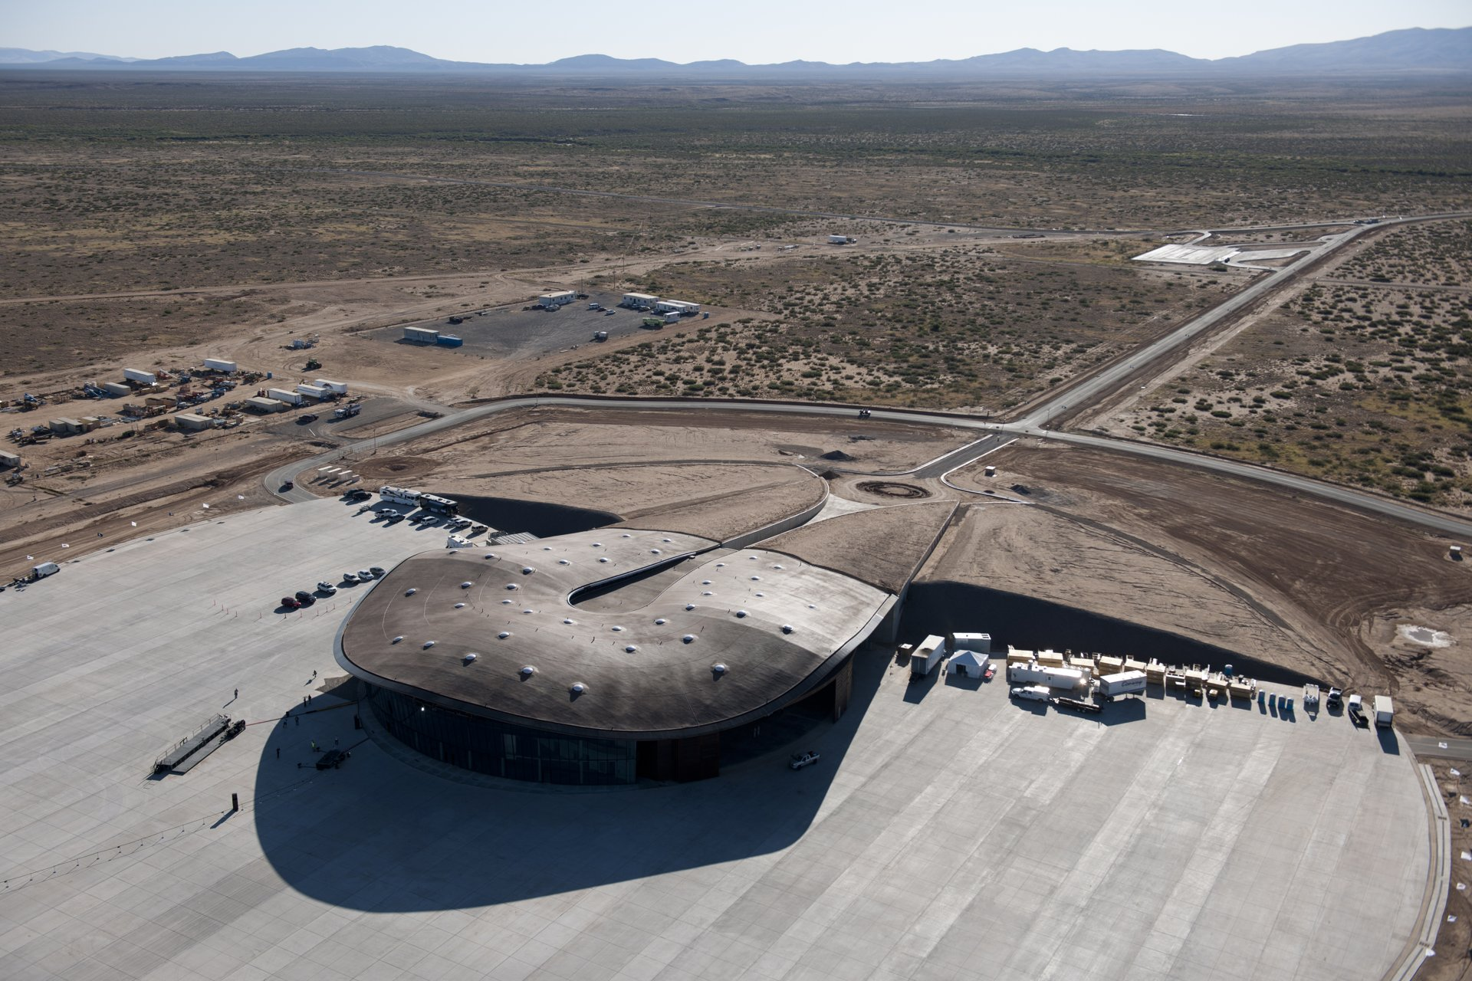
Tvar
Manta- Virgin Galactic Norman Foster
Nové Mexiko 2008

Slide 22
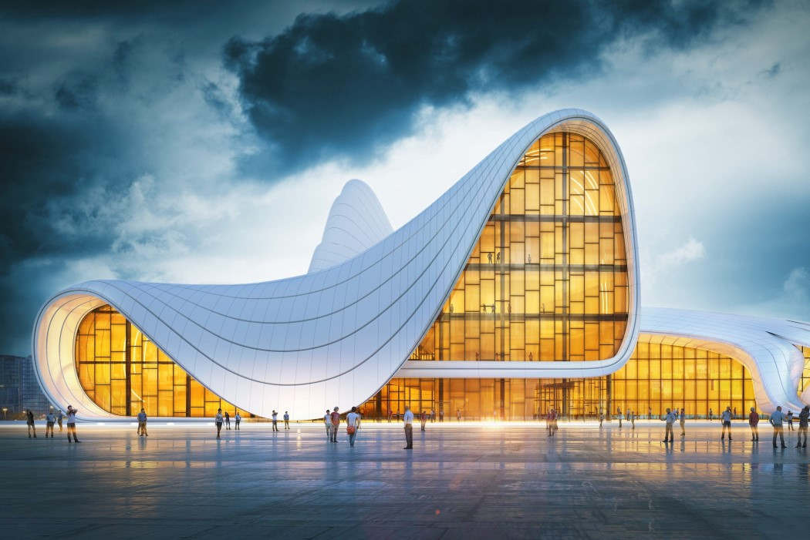
Tvar
Zaha Hadid
Heydar Aliyev Center, cultural centre in Baku, Azerbaijan, 2013

Slide 23
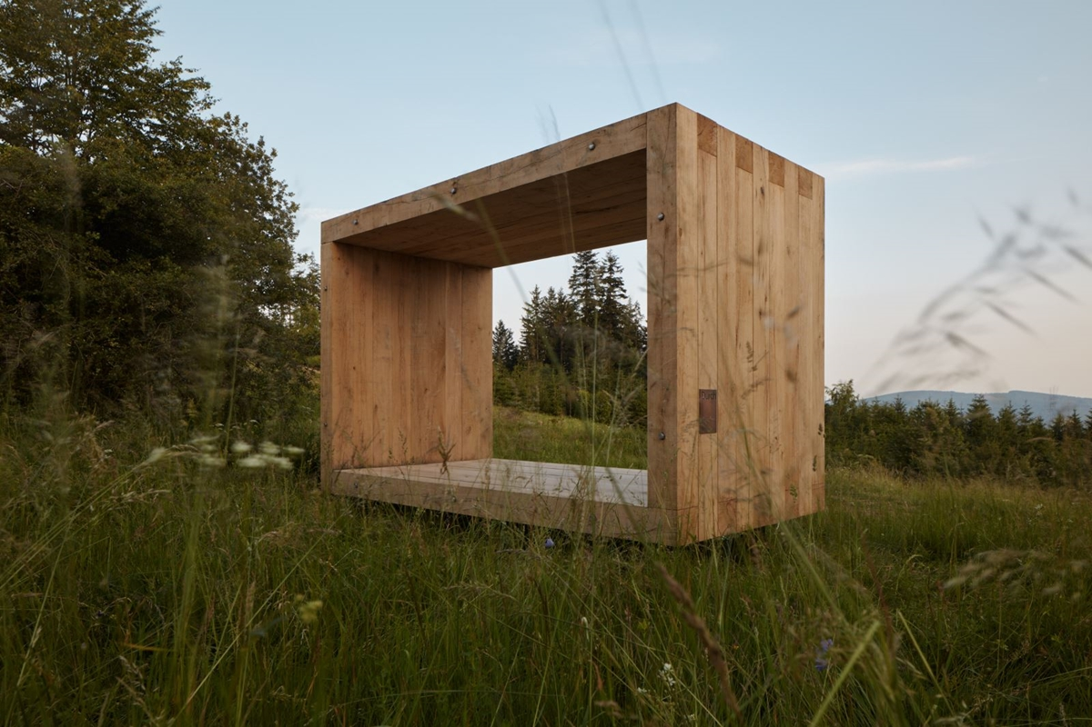
Tvar
arch. Zdeněk Fránek
Okno do krajiny Durch Valašsko

Slide 24
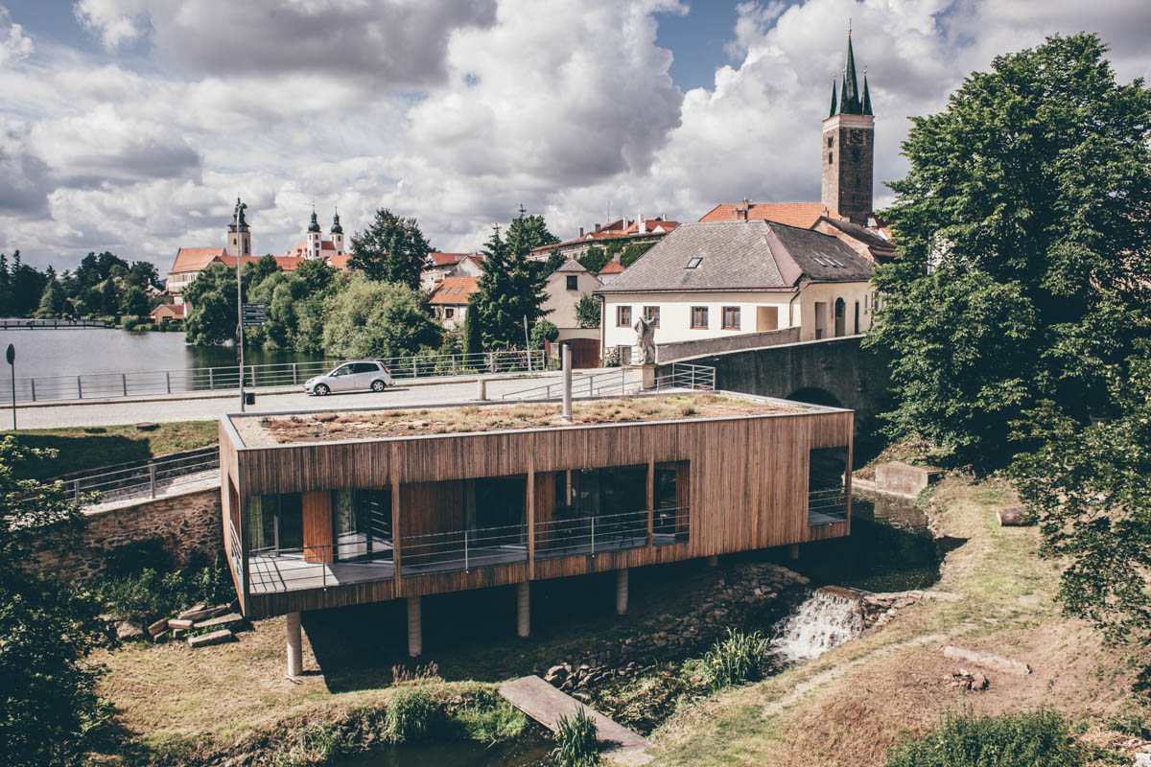
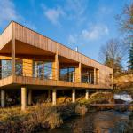
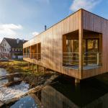
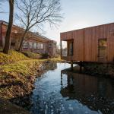
Koordinace realizace – okolí a omezení vzít jako výzvu
ARCH. Jiří Ondráček ARCHOO
Telč 2018

Slide 25
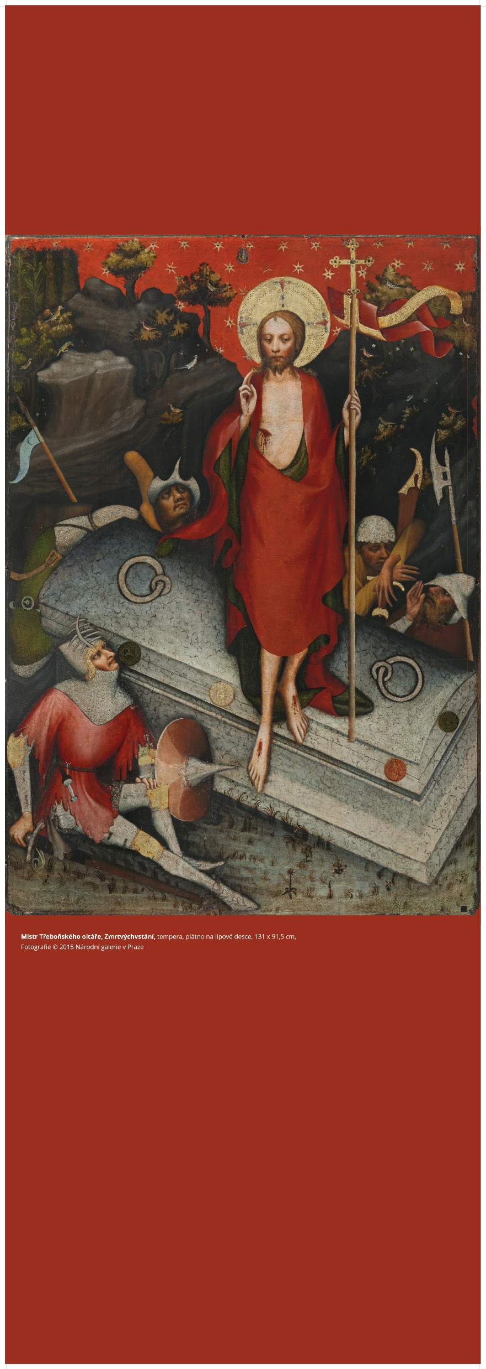
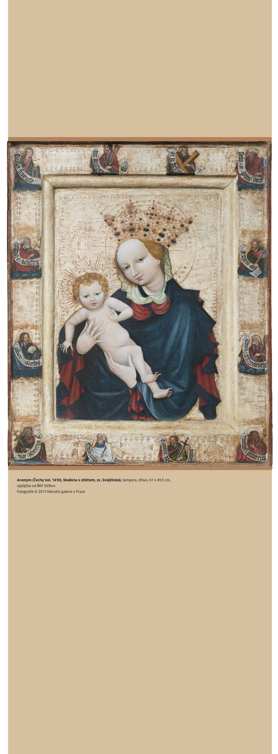
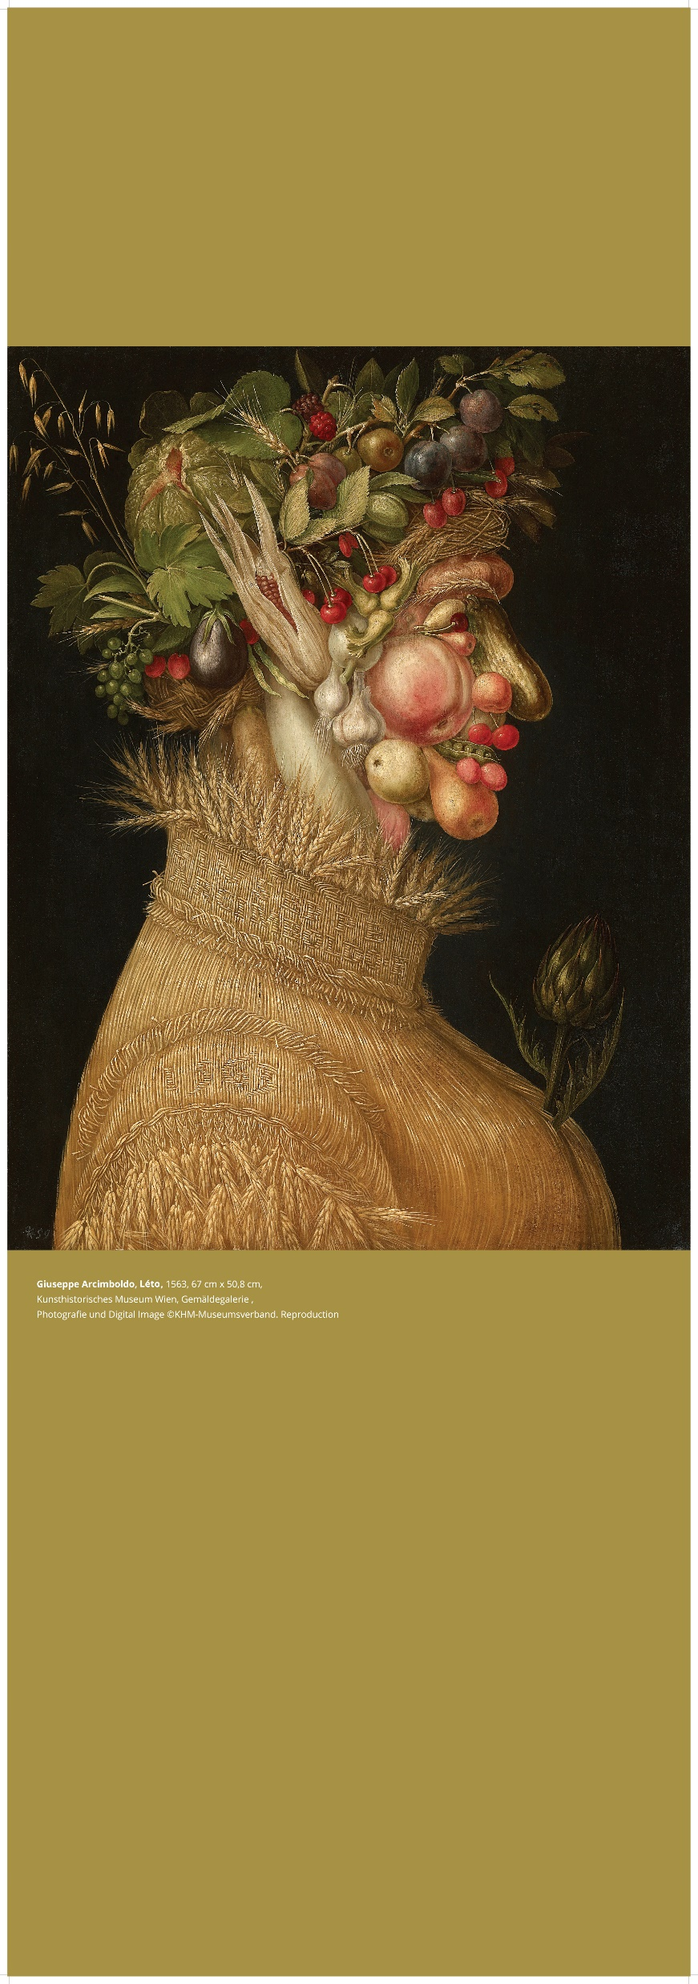
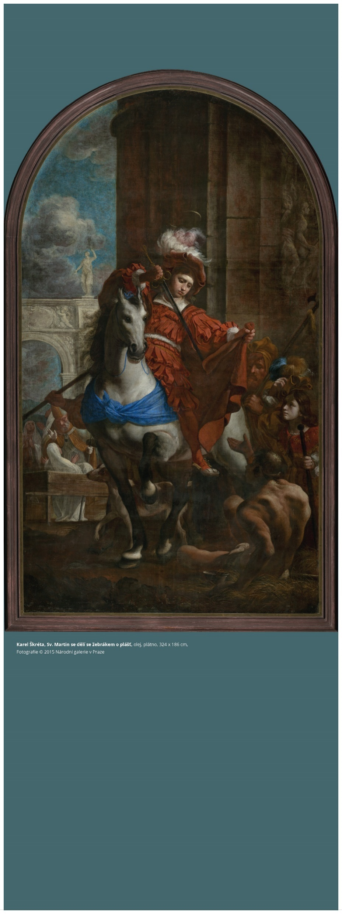
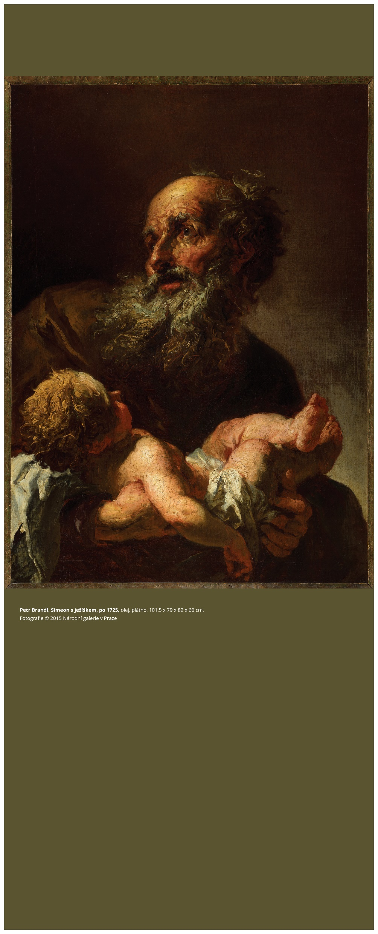
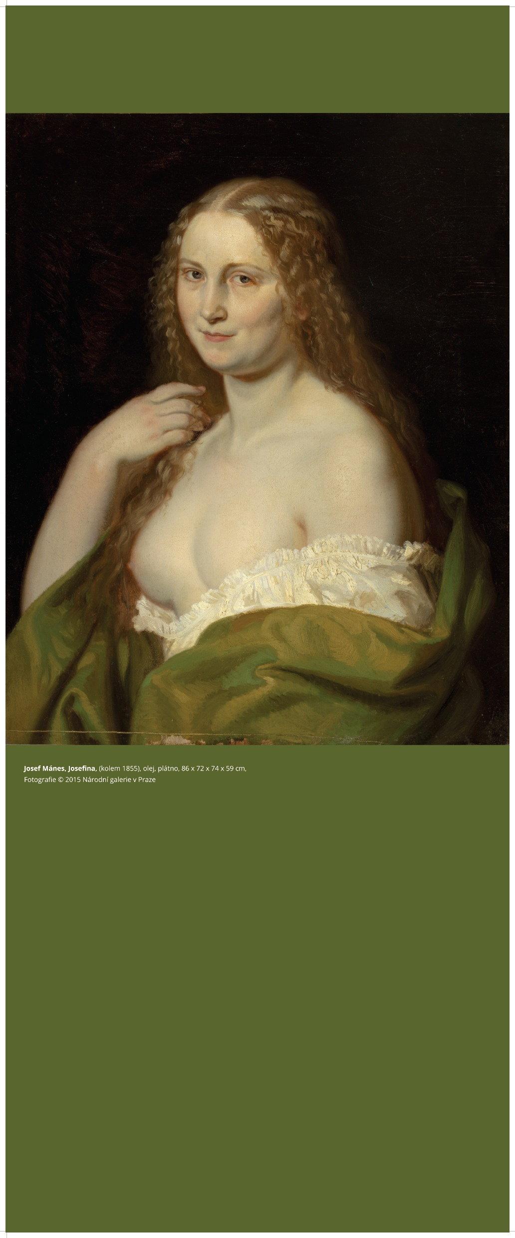
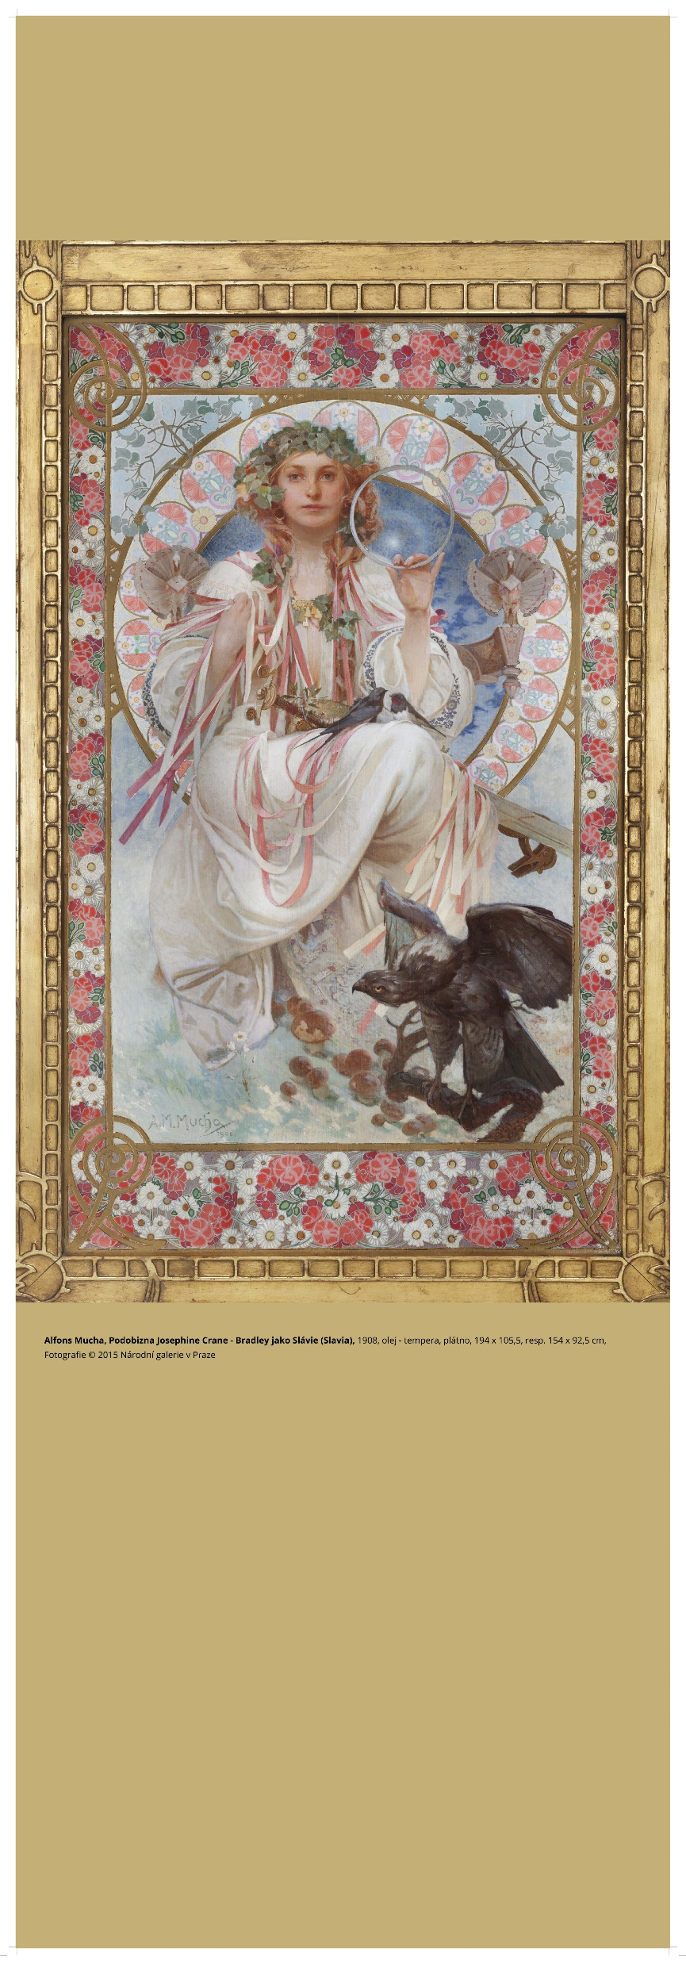
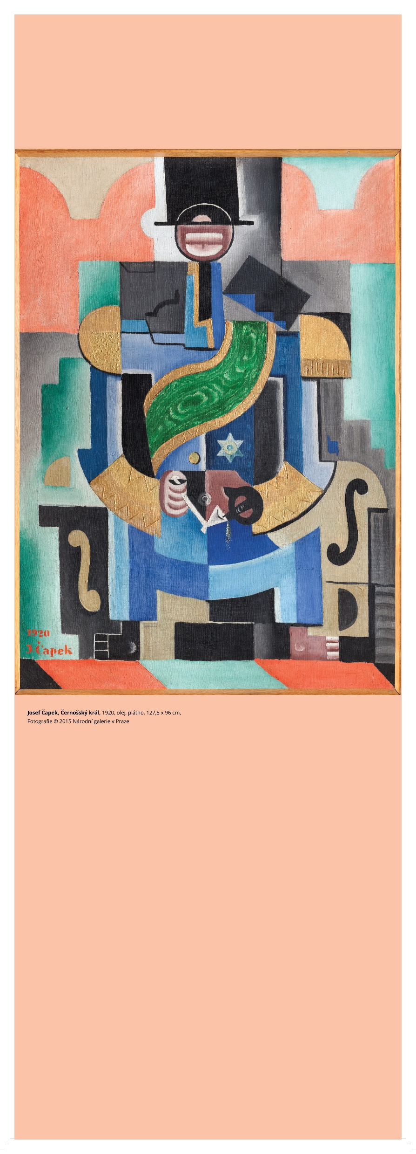
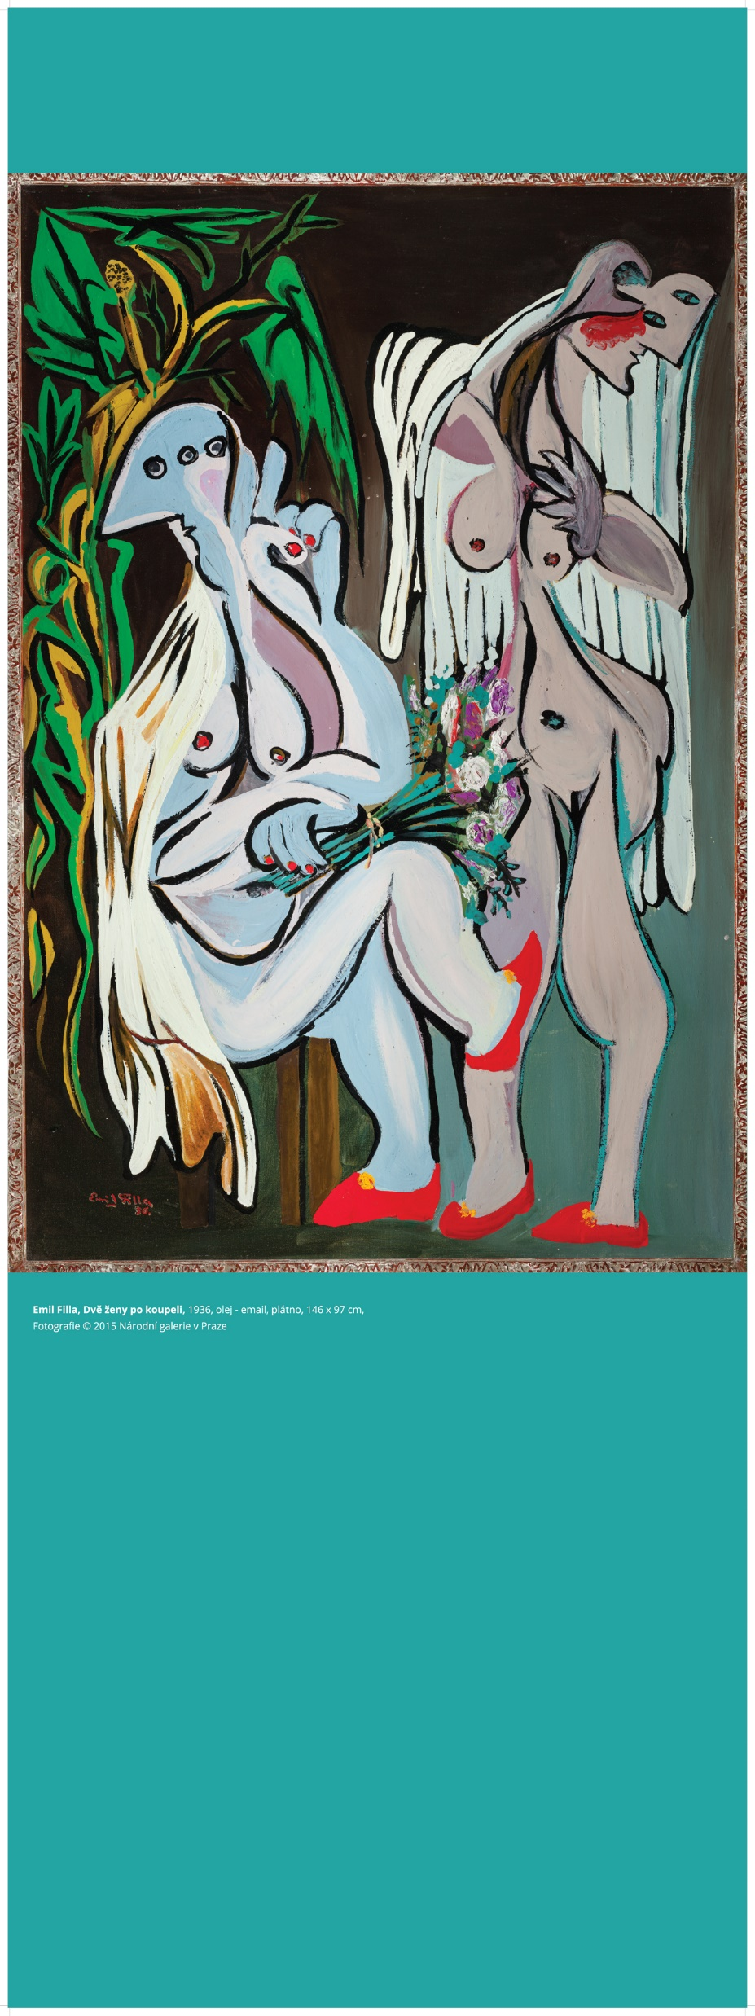
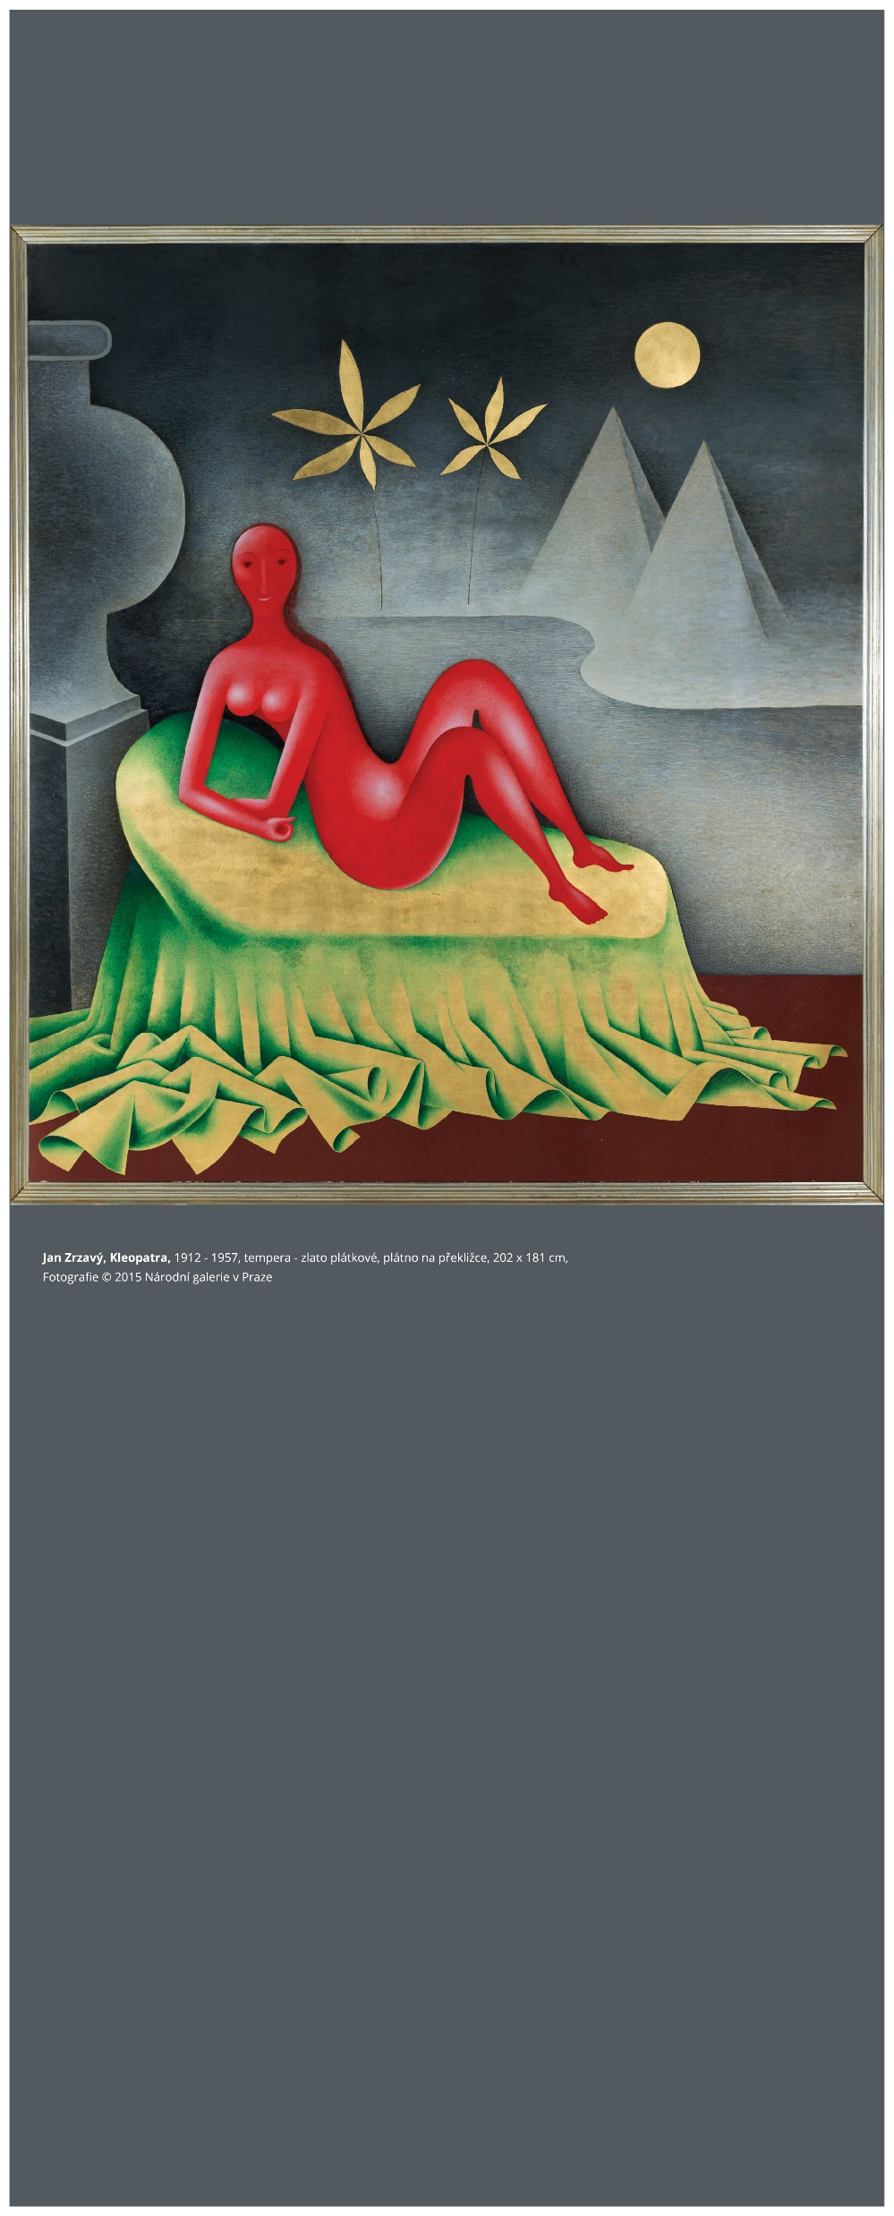
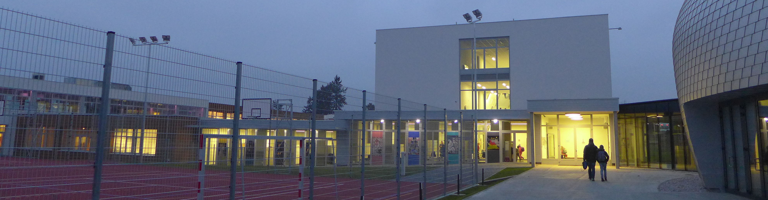
Koordinace realizace - příběh
ARCH. ANNA ŠLAPETOVÁ Dolní Břežany
Umělci 14.-20.st: Mistr Třeboňského oltáře, Madona Svojšínská, Archimboldo, Karel Škréta, Petr Brandl, Josef Mánes, Alfons Mucha, Josef Čapek, Emil Filla, Jan Zrzavý

Slide 26
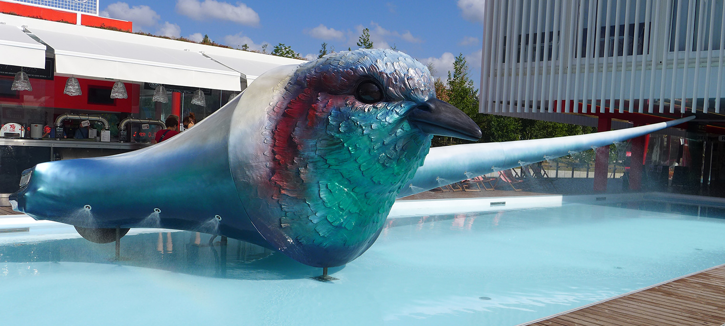
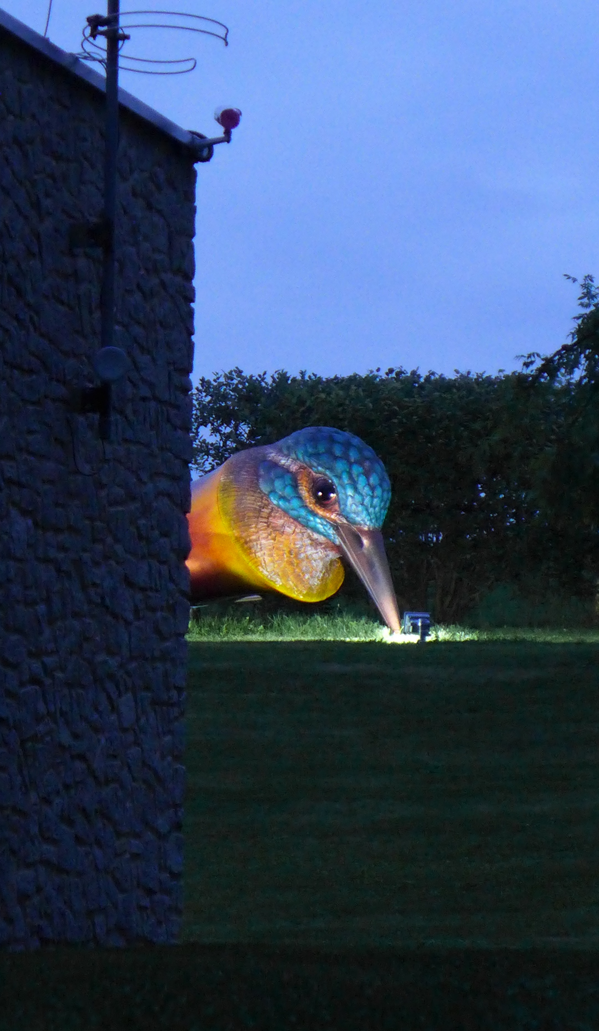
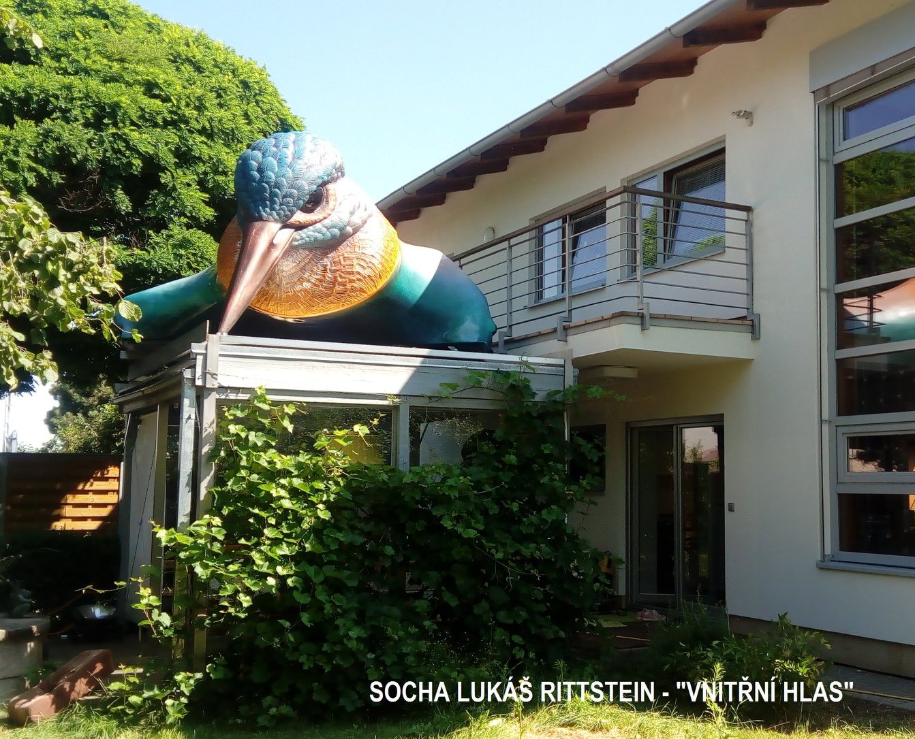
Detail – instalace – jiný výraz
Ak.soch. Lukáš Rittstein 2015

Slide 27
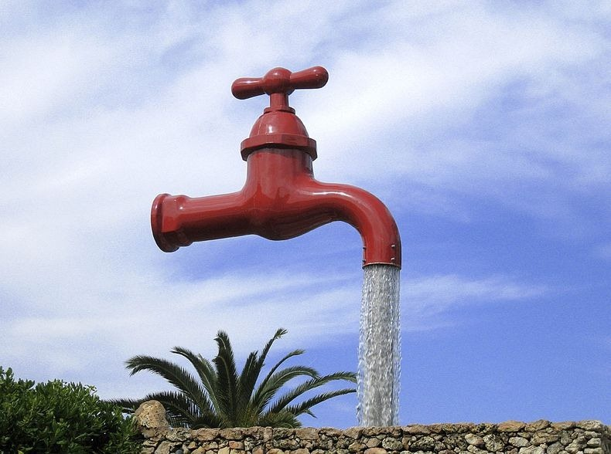


Detail
Madrid ghesa
Floating fountains osaka japan

Slide 28

Materiál
Barrisol
Vodafone studio Architekt: IO Studio

Slide 29


Materiál
Sklo, uran
Rony Plesl - Uovo

Slide 30

Materiál
s příběhem
RD 2002 – Anna

Slide 31

Barvy
Centre Pompidou Malaga 2015
  architekti Javier Pérez de la Fuente a Juan Antonio Marín Malavé

Slide 32

Barvy světlo
James Turrell

